Slide 1

新超連鎖®店主訓練(NUOT)

Slide 2
本報告中提到的收入等級純屬舉例說明，無意代表美安西班牙公司超連鎖店主的一般收入，也無意表示任何超連鎖店主皆可賺取同等收入。
任何提及高收入的聲明，皆不該造成可輕易達到的誤導。美安西班牙公司超連鎖店主的成功與否取決於其在美安西班牙事業發展上的努力、才能、與投入程度。

Slide 3
專有名詞簡稱
UFO –
PC –
BV –
IBV –
BDC –
IBDC –
MPCP –
SABP –
超連鎖®店主
優惠顧客
業績點數
獎勵業績點數
商業發展中心
獎勵商業發展中心
管理業績紅利計畫
購物年金紅利基金
UFMS –
NMTSS –
NUOT –
B5 –
ECCT –
HBP –
UBP –
超連鎖®管理系統
全國會議聯盟系統
新超連鎖®店主訓練
成功五要訣訓練
授證經理級訓練
家庭事業説明會
超連鎖®事業説明會（全國會議聯盟系統核准的會議）

Slide 4

三項必要訓練
新超連鎖®店主訓練(NUOT)
成功五要訣訓練(B5)
授證經理級訓練(ECCT)
  專有名詞
  及
  基本要求
  建立超連鎖®事業的
  基本原則
  深入了解專有名詞及基本要求
  深入了解政策與程序
要找尋新超連鎖®店主訓練及成功五要訣訓練資可到
超連鎖®事業帳戶 > 幫助及訓練 > 超連鎖®培訓網站

Slide 5
持續教育
是否應該
多次參加訓練？
在什麼時候應該
再次參加訓練？
還有其他建議的
訓練嗎？
  是的，要成功就要持續接受訓練
  攜帶新夥伴一齊參與
  如卓越超連鎖®店主計畫所建議的，
  至少每季度一次
  美安大學專項訓練、
  地方研討會及領導者訓練大會

Slide 6

建立事業經費
  10位顧客每人每月訂購35€ = 350€ = 每月利潤105€
  例如：Optimal Wellness Kit，建議零售價80,75 €，利潤57,75 €

Slide 7




成立於1992
今日
美安公司是一家產品代理與網路行銷公司，
專門從事一對一行銷、社群購物與建立購物年金
2013年火炬獎得主
誠信 • 卓越 • 完美
北卡中部商業信譽局
(BBB of Central NC)
北卡羅萊納州格林斯堡市

Slide 8


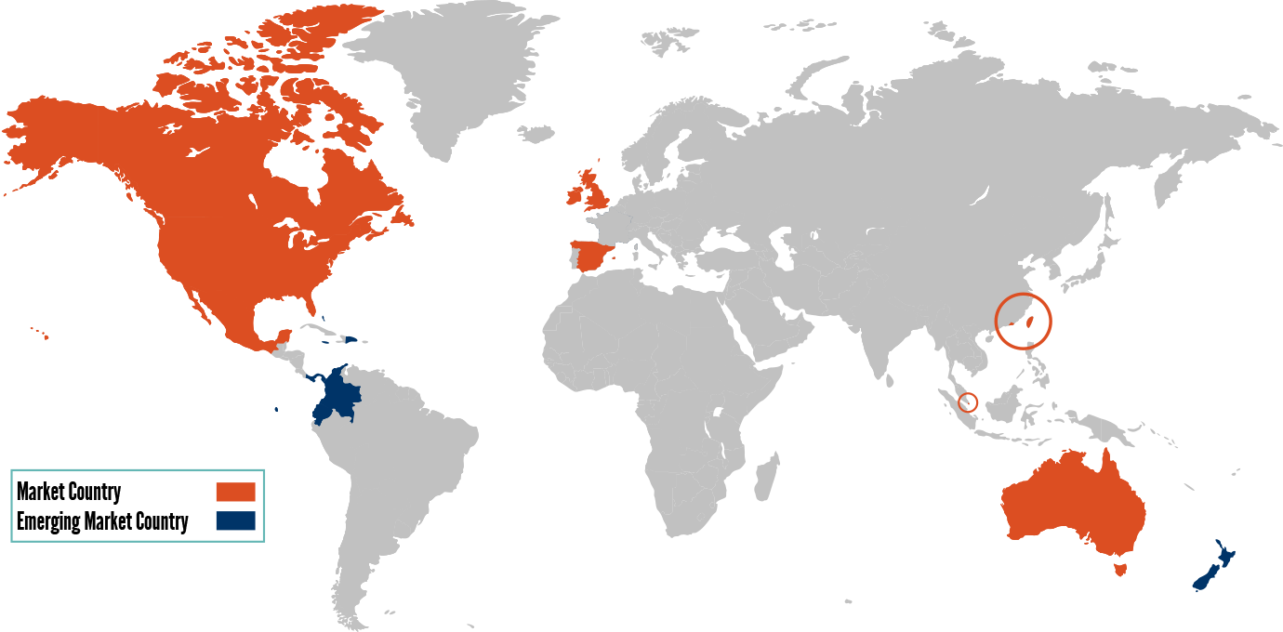
美洲區
歐洲區
亞洲區
全面開發業務國家（地区）
新加入市場計劃國家
現有9個市場國家（地區）全面開展業務，另有7個國家加入新興市場計畫，
此外，藉助Global.SHOP.COM可為超過200個國家的顧客服務

Slide 9
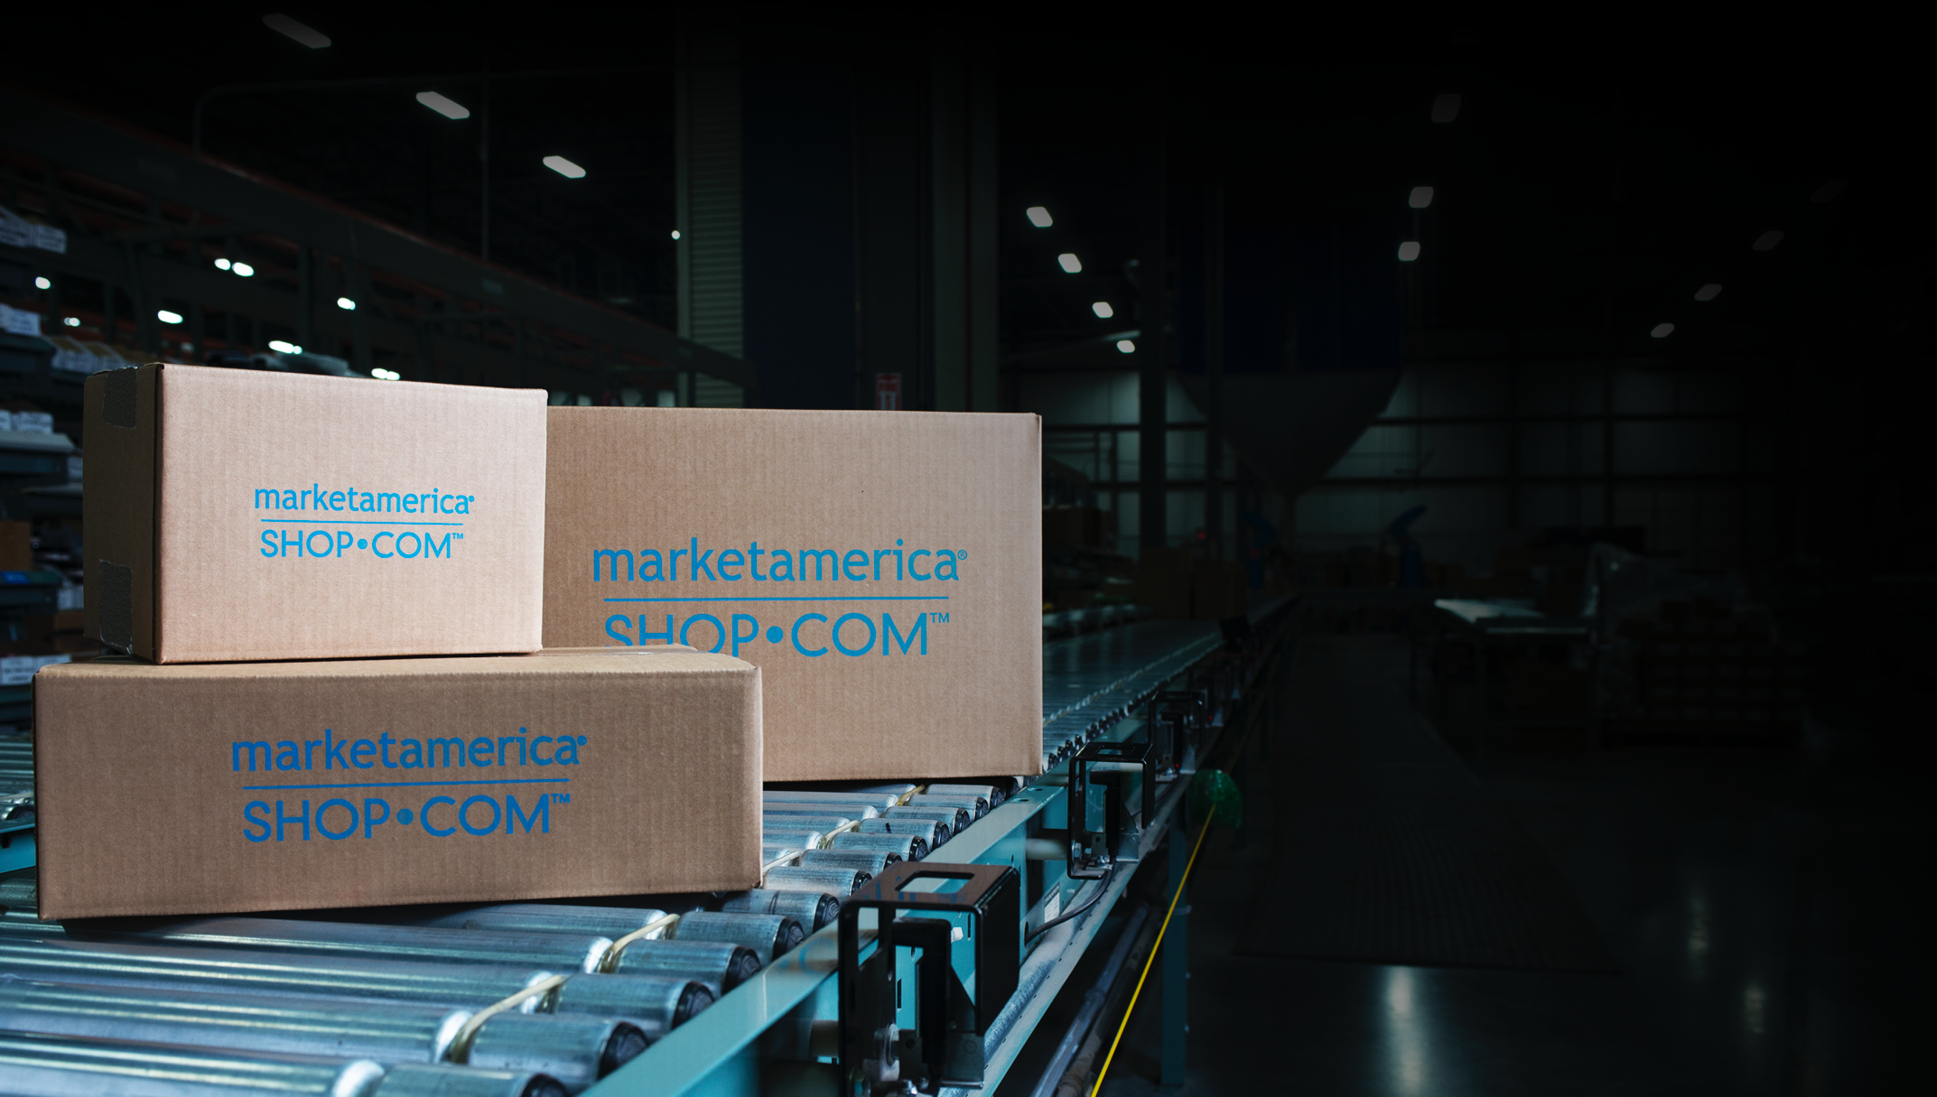

產品代理公司：
美安品牌
• 找出最符合市場需求的最新產品
• 免去製造的負擔
• 不依賴單一產品或服務
夥伴商店品牌
• 獨家產品與服務
• 進入數十億元商機的市場

Slide 10





網路行銷公司
Ranked
64
夥伴商店為您提供上千種熱門優惠產品
數百種美安獨家品牌
現金回饋可助您賺取更多收入
每日特惠

Slide 11

提供社群媒體與網路購物的力量
結合高科技拉近與顧客之間的關係
提供接觸到數百萬顧客的能力
社群購物
幫顧客找到合適的產品，並幫產品找到合適的顧客

Slide 12


www.ShoppingAnnuity.com
傳統的年金：
您必須額外支付款項以獲取年金。
購物年金
您只要將目前的消費轉移至ES.SHOP.COM，即可設立您的「固定支付額」，用以建立您的購物年金。

Slide 13








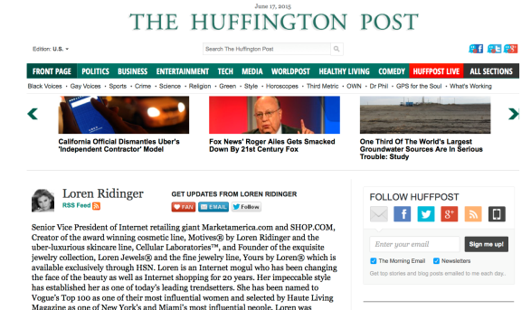
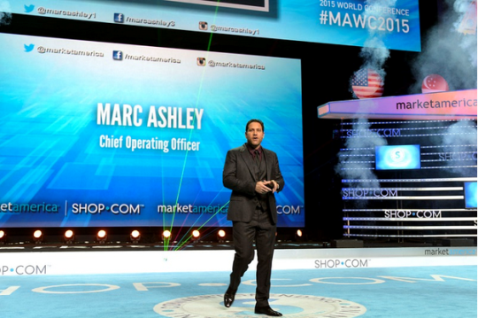
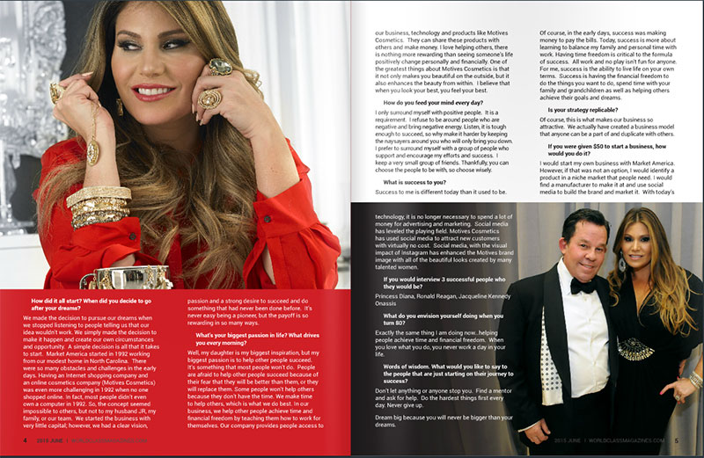
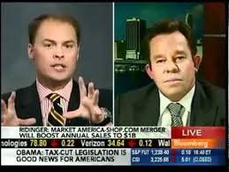
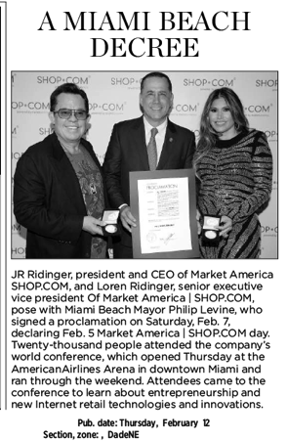

媒體報導
2013年火炬獎得主
誠信 • 卓越 • 完美
北卡中部商業信譽局
(BBB of Central NC)

Slide 14
事業工具與網站

Slide 15
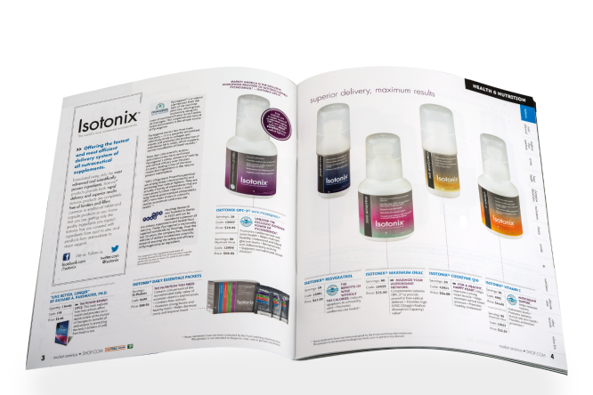

美安事業説明圖冊
產品目錄
產品代號： EU770
產品代號：EU669
每包裝10份，33,50 €
每包裝5份，12,75 €

Slide 16

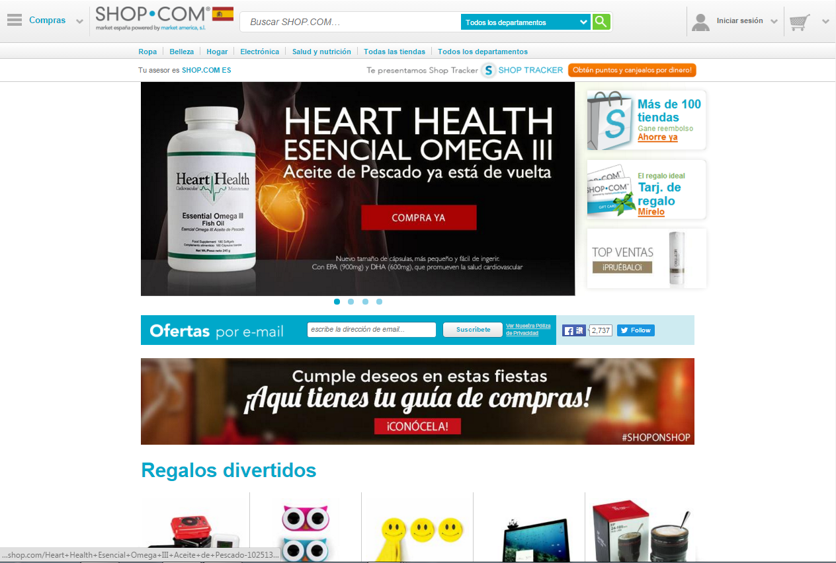
ES.SHOP.COM/yoursitename （您的網站名稱）

Slide 17
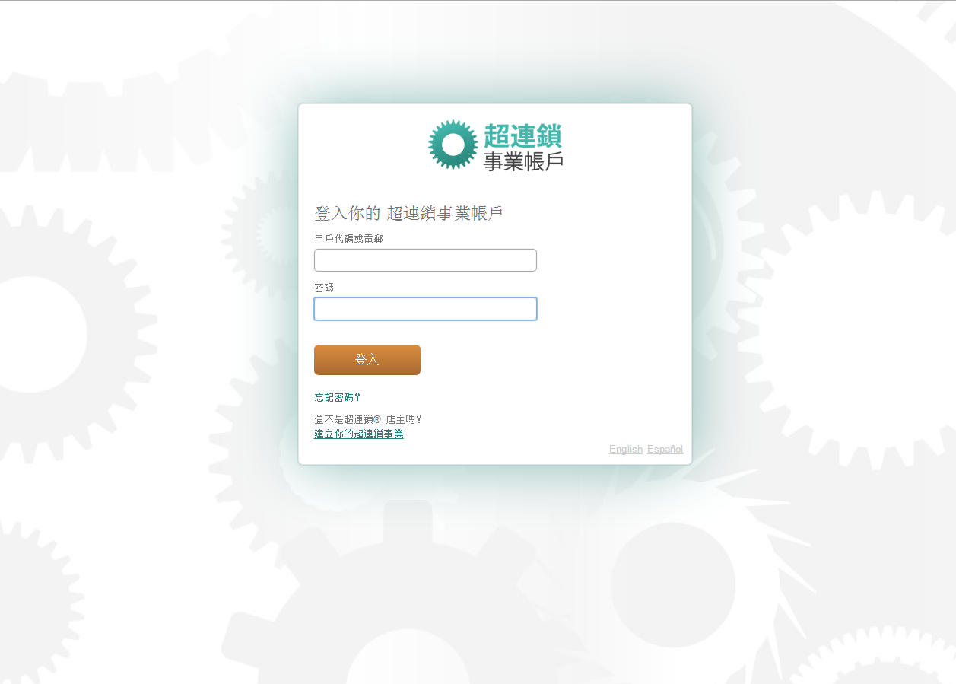

www.UnFranchise.com
登入

Slide 18
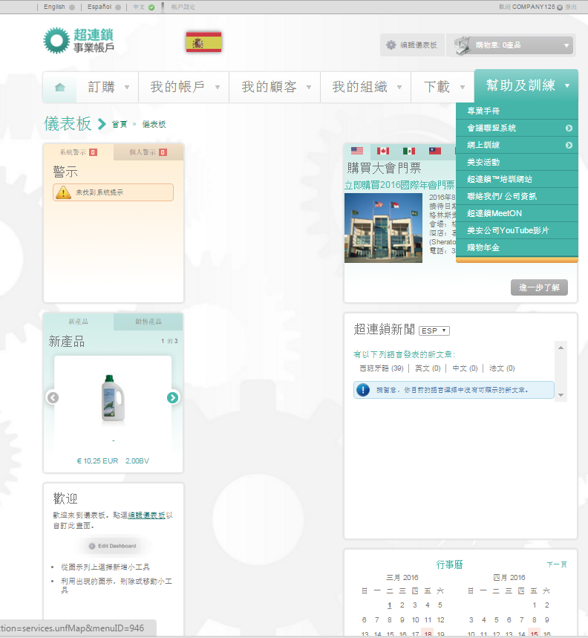
此為超連鎖®店主專屬網站，提供您衡量、監督、調整與掌管事業的必備工具。
網站內容包羅萬象，包括：帳戶資訊、 公司聯絡資訊、顧客檔案、訂貨記錄、 管理報告、各式表格、行銷工具、事業支援與訓練資料等等。
您必須輸入您的Rep ID用戶代碼（或電子郵件地址）與密碼，才能進入登入超連鎖®事業帳戶。
超連鎖®事業帳戶
（後台網站）

Slide 19




記住要將這些資訊輸入到您的手機中，您便可隨時隨地使用：
超連鎖®店主編號
用戶代碼及登入資訊
個人優惠顧客登入ES.SHOP.COM的資訊

Slide 20
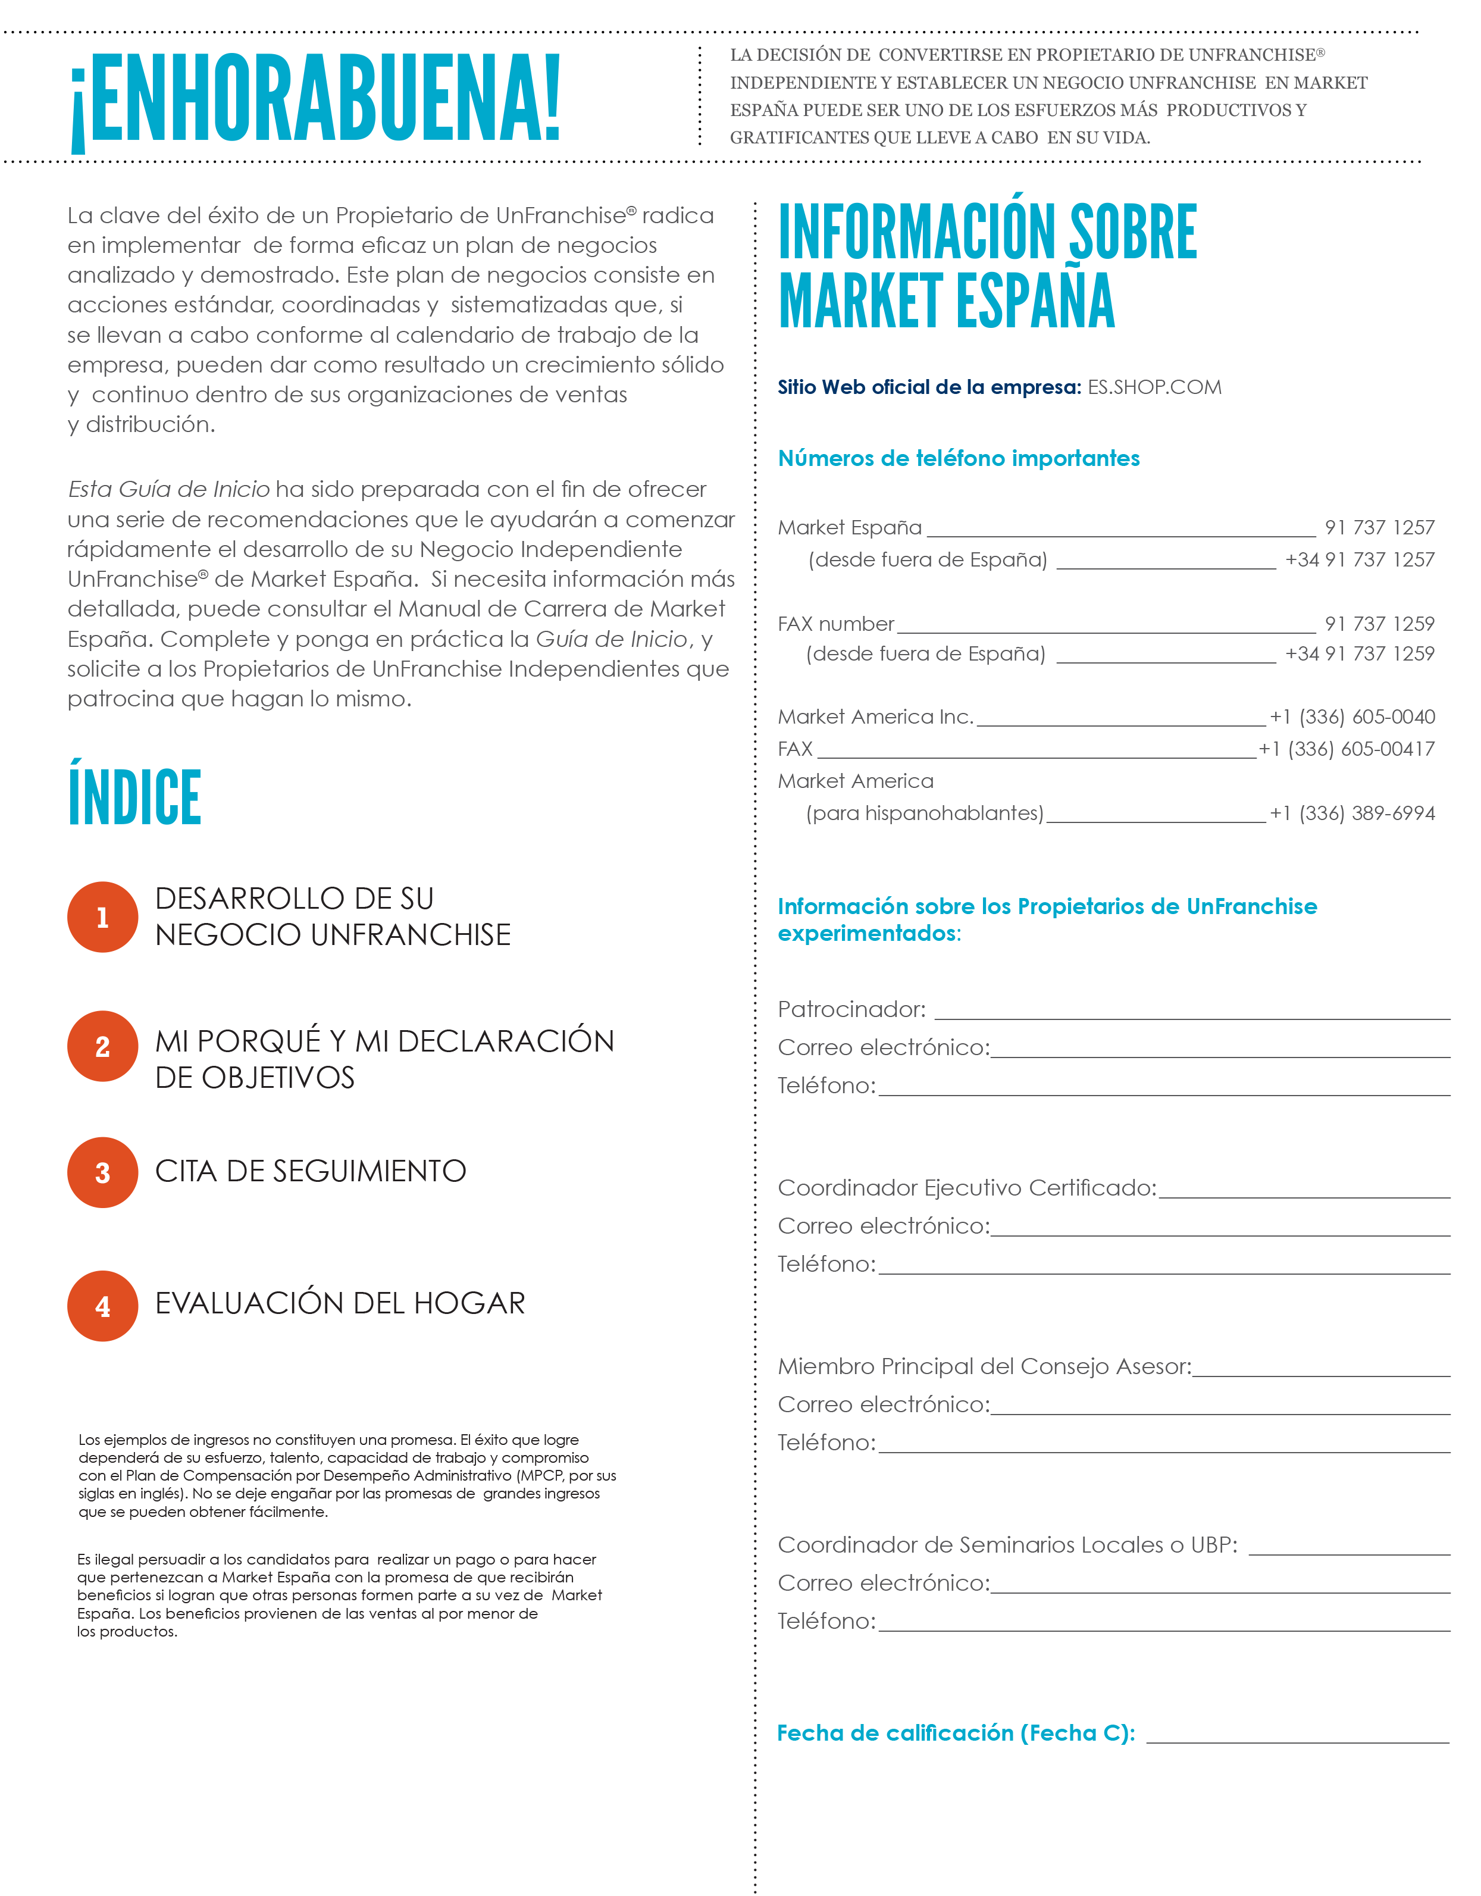


起步指南

Slide 21
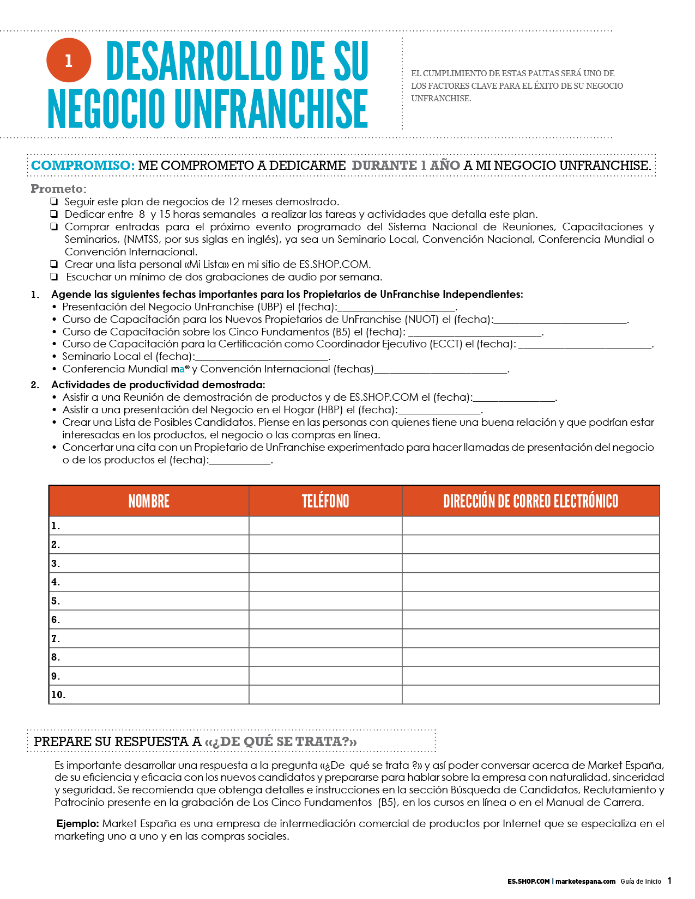
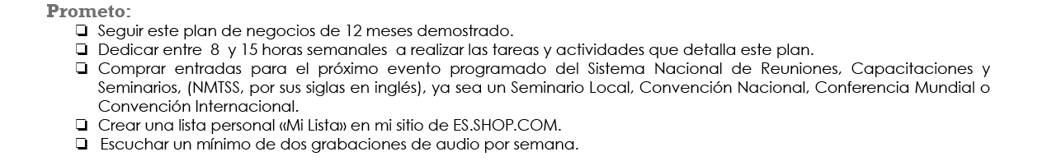
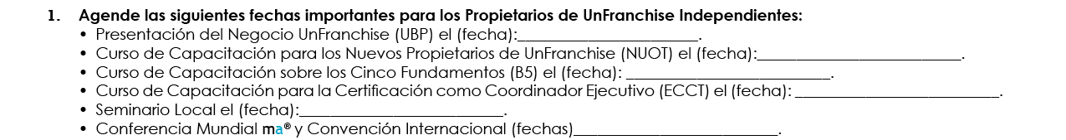
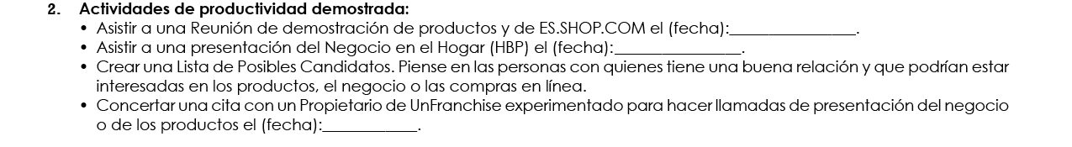
Notes:
I didn’t find the UFO Booklet

Slide 22
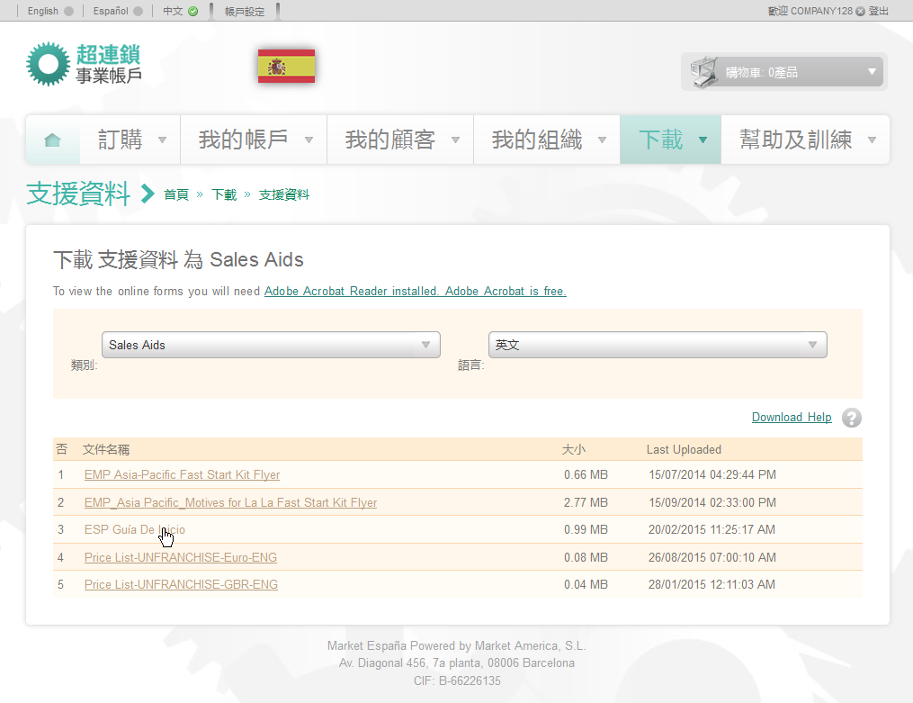
起步指南

Slide 23



卓越超連鎖®店主計畫
一個成功的事業發展系統
美安獨立超連鎖®店主專用

Slide 24

「成功五要訣測試」是一套綜合測試題，檢測您和您的銷售組織在基本業務活動和實踐中的努力程度。
成功五要訣測試

Slide 25
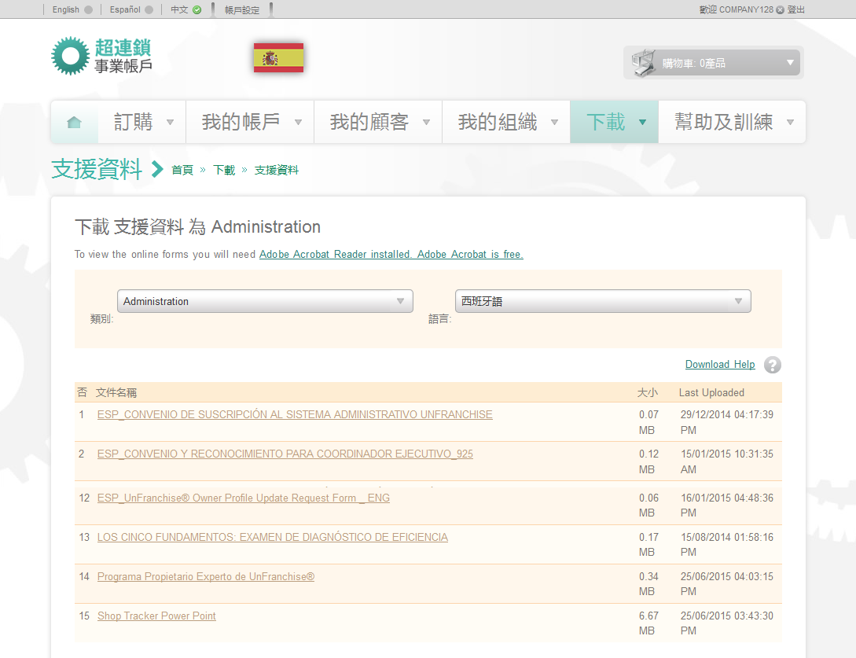
卓越超連鎖店主計畫
與
成功五要訣
測試

Slide 26
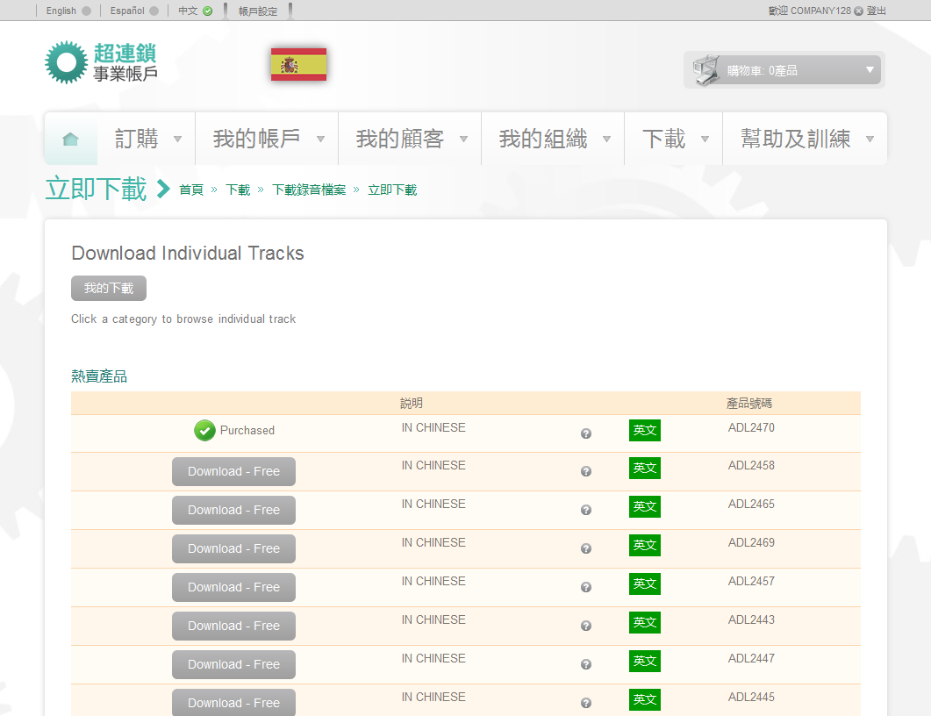
下載錄音檔案

Slide 27
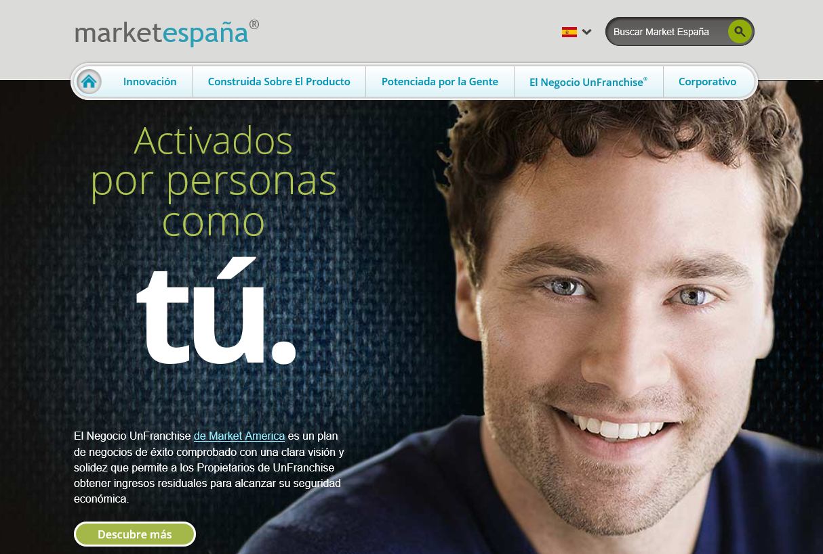


Marketespaña.com/nombredesusitio

Slide 28

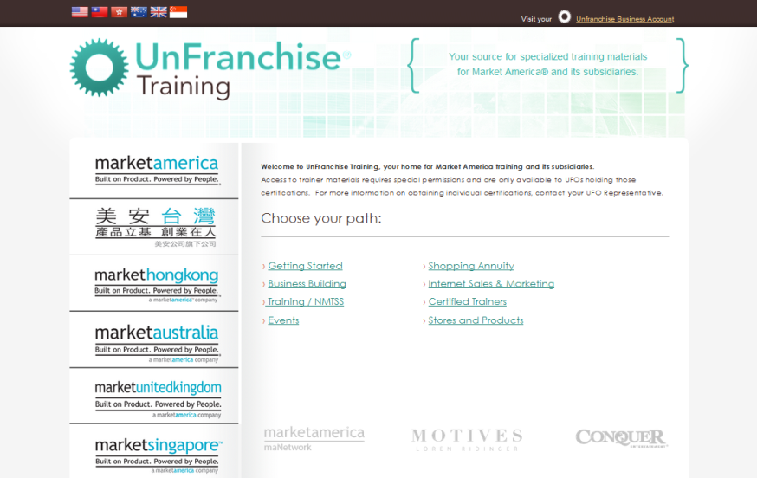
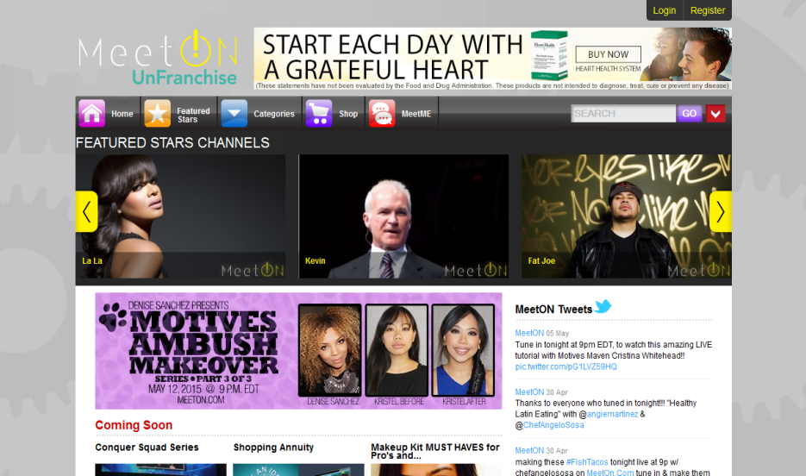
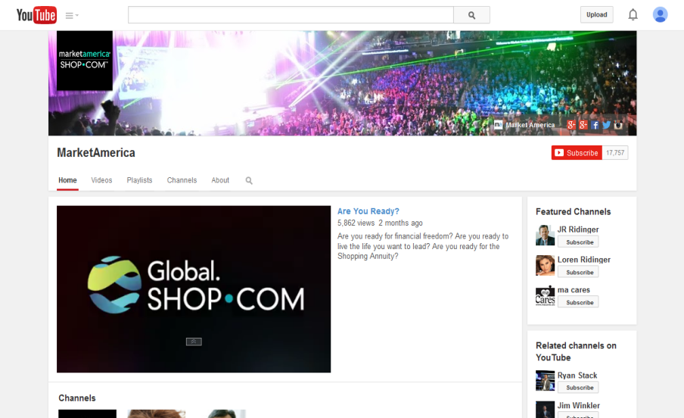

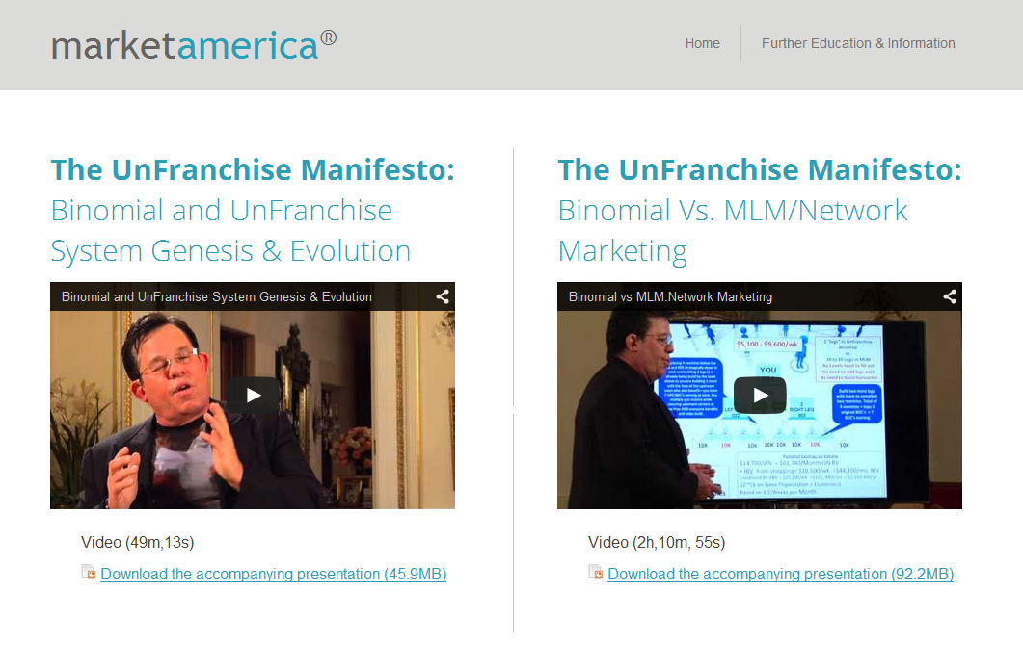

www.marketamericaevents.com
www.UnFranchiseTraining.com
UnFranchise.MeetOn.com
www.UnFranchiseManifesto.com
www.YouTube.com/MarketAmerica
www.shoppingannuity.com

Slide 29

其他線上資源
WebCenter:
www.mawc411.com
www.mawebcenters.com
Market España en Facebook
www.facebook.com/pages/Market-España/388524584662662?fref=ts

Slide 30
主要專有名詞與定義

Slide 31

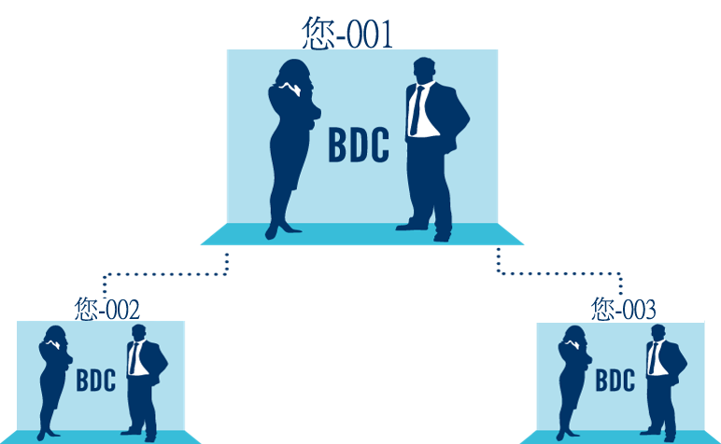
零售商
不需任何入會費
以超連鎖®成本價購買產品，賺取零售毛利
達到季度要求
超連鎖®店主
繳交入會費 - 98,50 € （包含在新人快速啓動組合之中）
以超連鎖®成本價購買產品並賺取零售毛利
參加管理業績紅利計畫(MPCP)，賺取佣金
達到季度要求
*BDC – 商業發展中心

Slide 32

商業發展中心(BDC)
是美安西班牙公司電腦追蹤系統內為您發展事
業設置的一個位置
每一個商業發展中心是根據
您的九位數的超連鎖®店主編
號再加上三位數字分號而命名的。
例如：123456789-001
BV 和IBV 點數可在商業發展中心累積
123456789-001
123456789-002
123456789-003
* BDC – 商業發展中心

Slide 33
推薦人
放置位置
指一個BDC在美安西班牙網路組織中所在的位置
介紹您入會的獨立超連鎖®店主
  推薦人可將點數分派到由其親自推薦、且參與超連鎖®事業自動購貨的超連鎖®店主的BDC
  由推薦人在新超連鎖®店主
  加入登記時註明
  也可稱為「連線」
  在自己組織內負責管理、監督、
  訓練及激勵
  BDC只能放置在另一個BDC的左邊或右邊，而且該位置必須無任何其他BDC存在（開放位置）

Slide 34
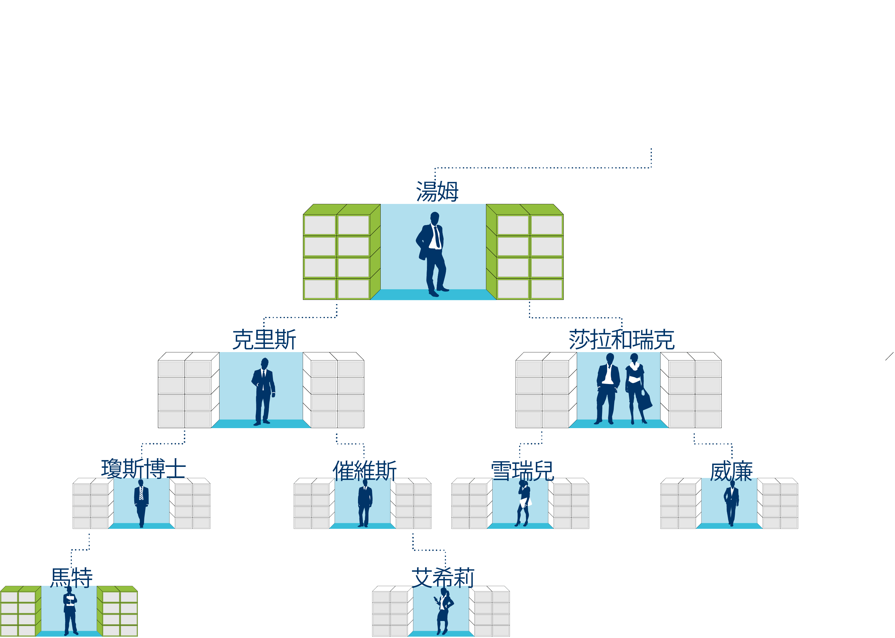
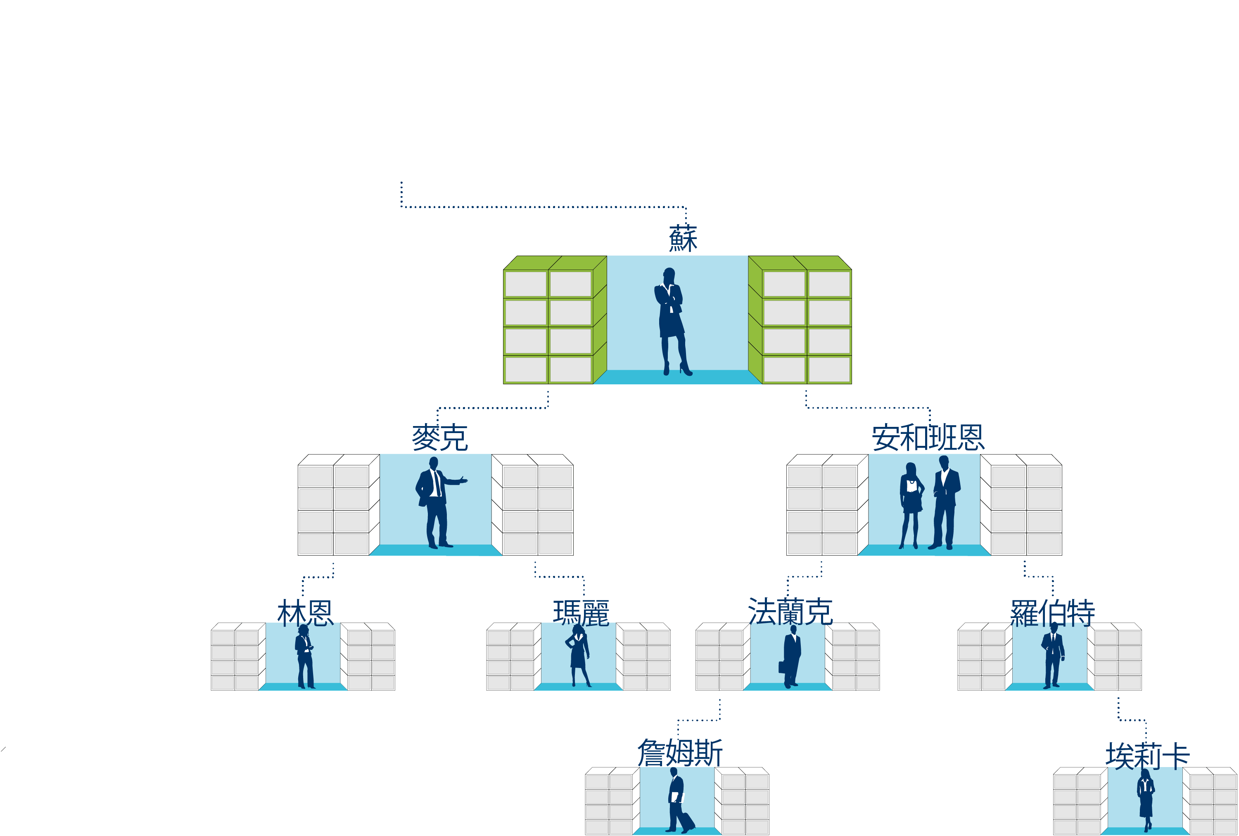
推薦關係與放置位置
每個超連鎖店主一開始便有
三個商業發展中心
（不在所有圖表上顯示)
舉例：您親自推薦了湯姆、蘇和馬特。請注意：雖然馬特是由您親自推薦，但他的放置位置卻在
瓊斯博士的商業發展中心的左邊（002的左邊）

Slide 35
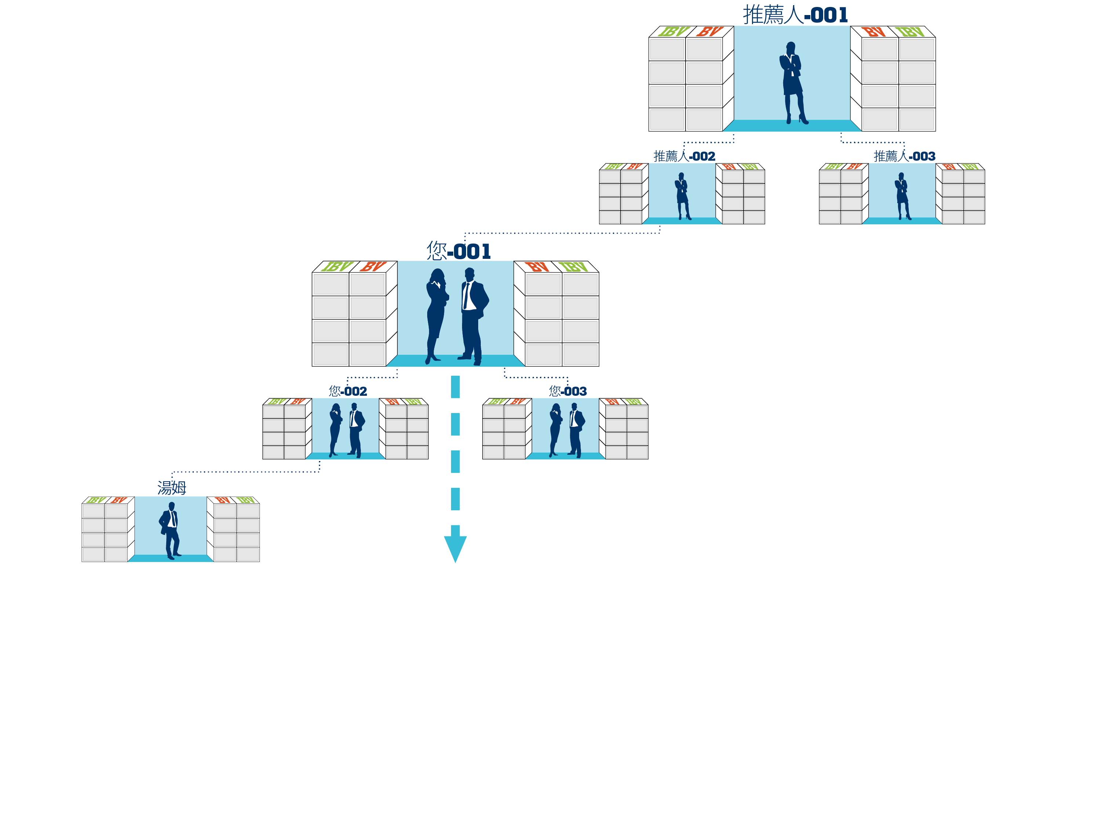

共同邊 – 親自推薦首位超連鎖®店主的放置策略
親自推薦的首位超連鎖店主
如您的放置位置是在左邊，您的002左邊便是您的共同邊，而您親自推薦的首位超連鎖®店主應該放置在您的左邊（002左邊）
如您的放置位置是在右邊，那麼就在相反的位置，您的右邊便是您的共同邊（003右邊）
如另一個超連鎖®店主 已被放置在您的組織中，您的親自推薦新超連鎖店主應放置在該邊的底部（002左邊或003右邊）

Slide 36

登記加入
透過超連鎖®事業登記程序或「成為夥伴」方式登記新人時，新的事業夥伴和他的推薦人應一起現場參與

Slide 37


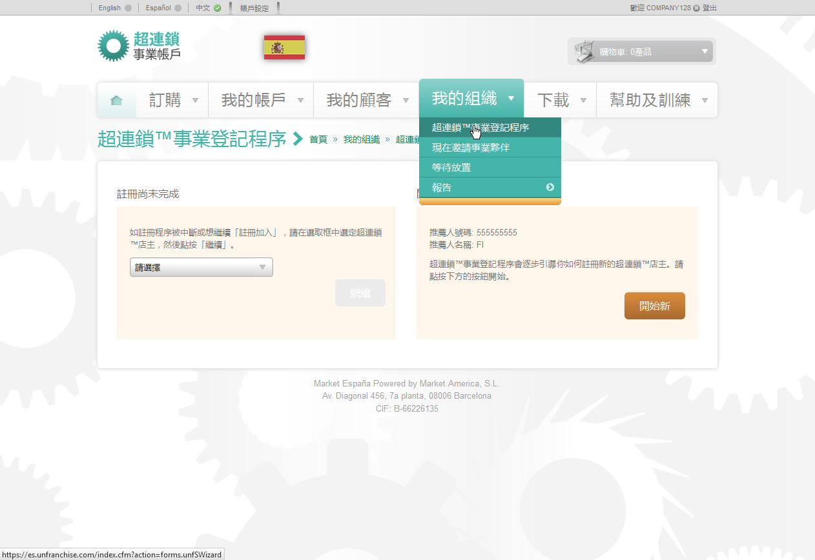
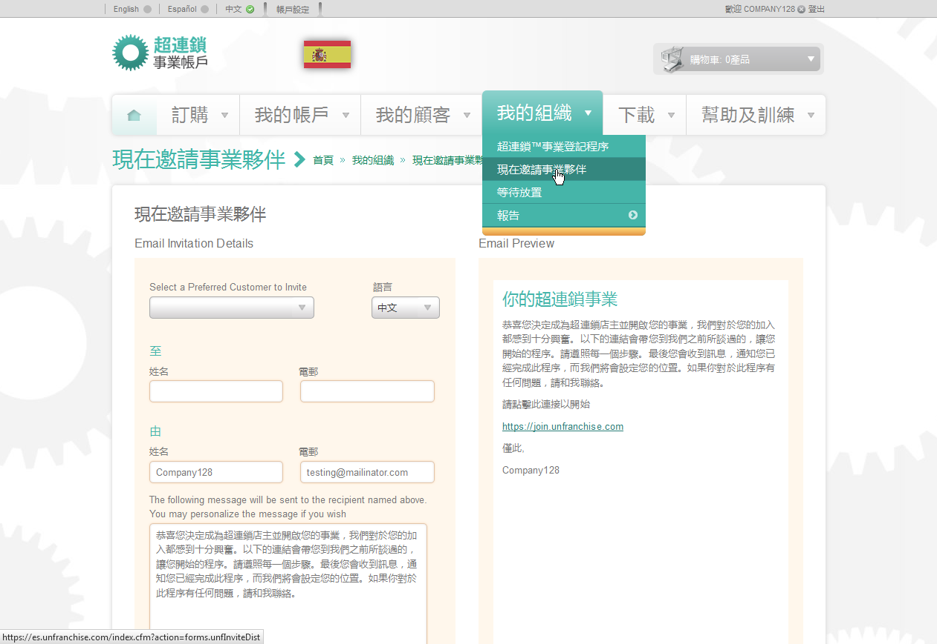
超連鎖®事業登記程序
兩種方法登記加入您的超連鎖®事業
超連鎖事業登記程序
邀請成為夥伴

Slide 38
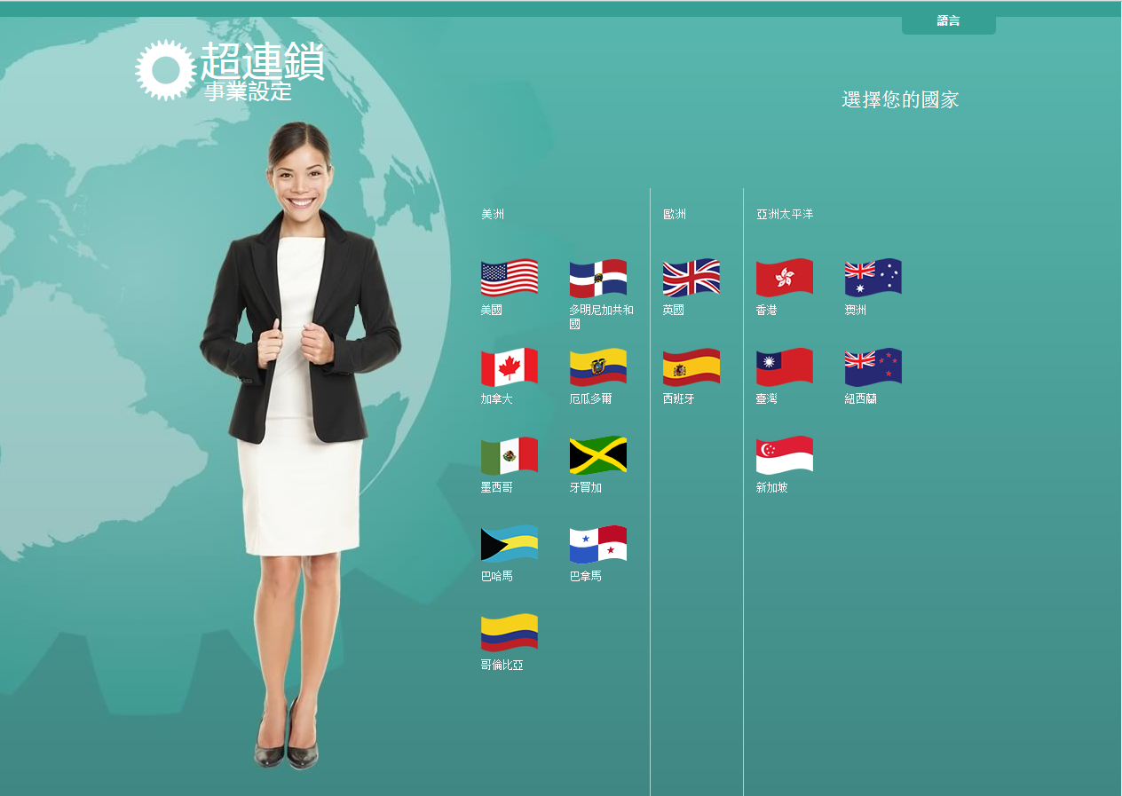

選取您的新事業夥伴所居住的國家（地區）

Slide 39
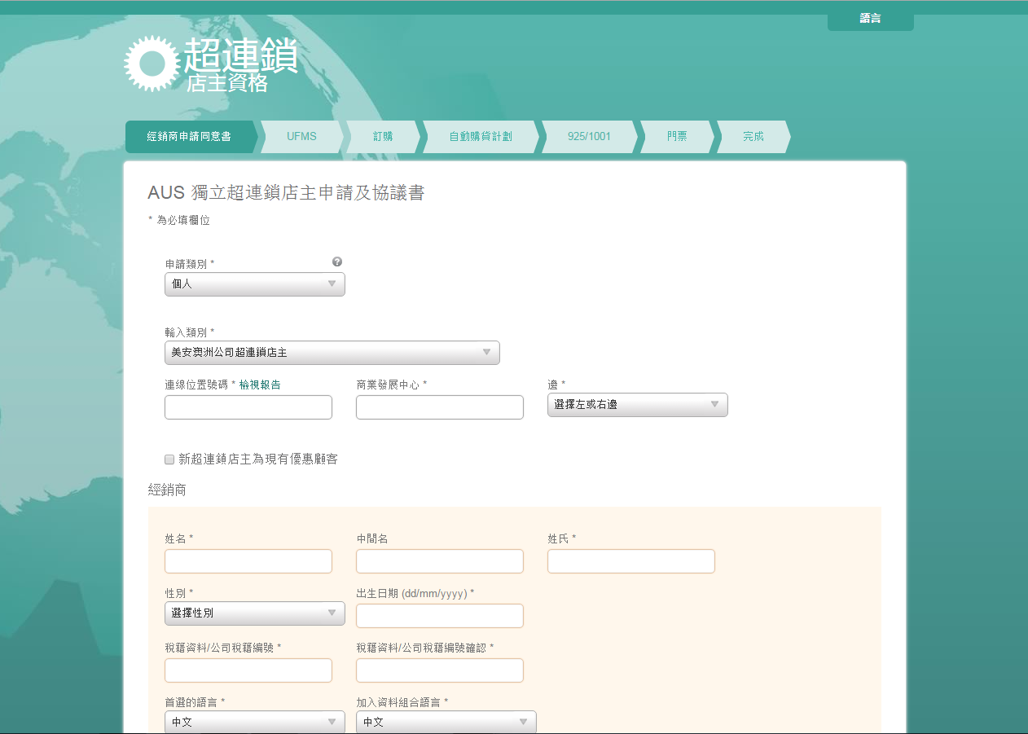
在註冊新事業夥伴之前，先與資深夥伴或推薦人商討放置位置事宜

Slide 40
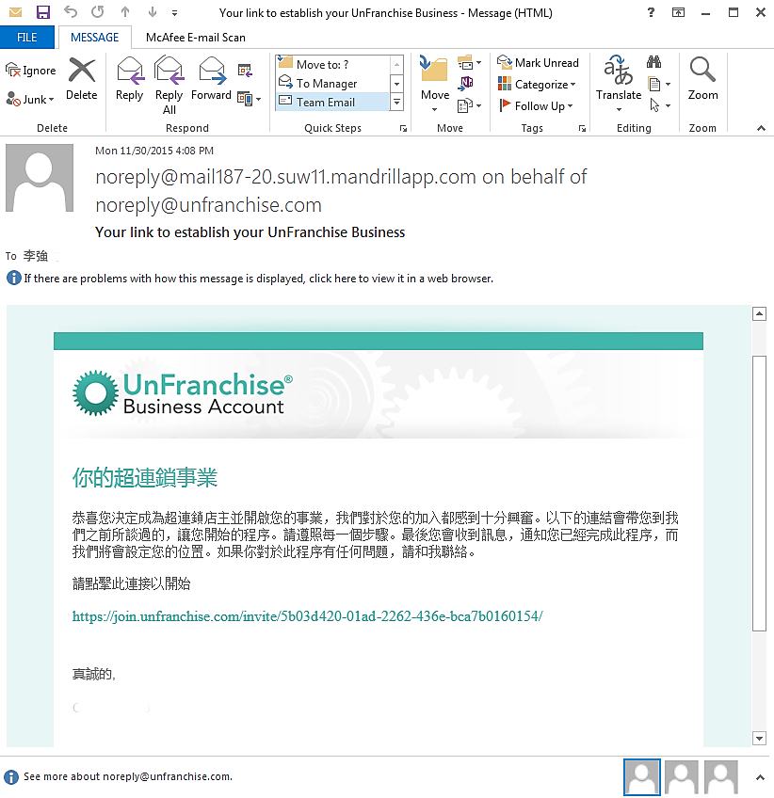
告知您的潛在夥伴
閲讀此電子郵件，
並開始跟進

Slide 41

Programa de Inicio Rápido
當使用「成為夥伴」
登記加入時，必須要購買新人快速啓動組合

Slide 42

您的入會資料包括：
超連鎖®事業帳戶
超連鎖®事業雜誌
個人化及支援網站
全國會議聯盟系統資料
專業手冊
經驗豐富的超連鎖®店主提供建議與指導
起步指南

Slide 43
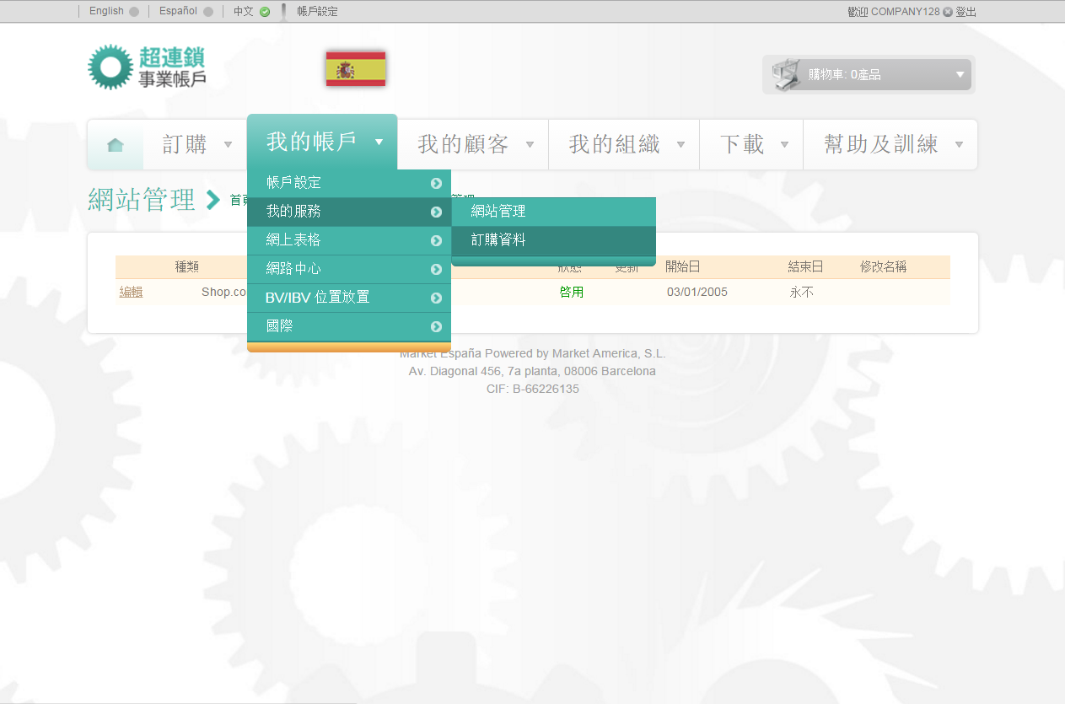
透過設定ES.SHOP.COM網站，引導您的新事業夥伴

Slide 44
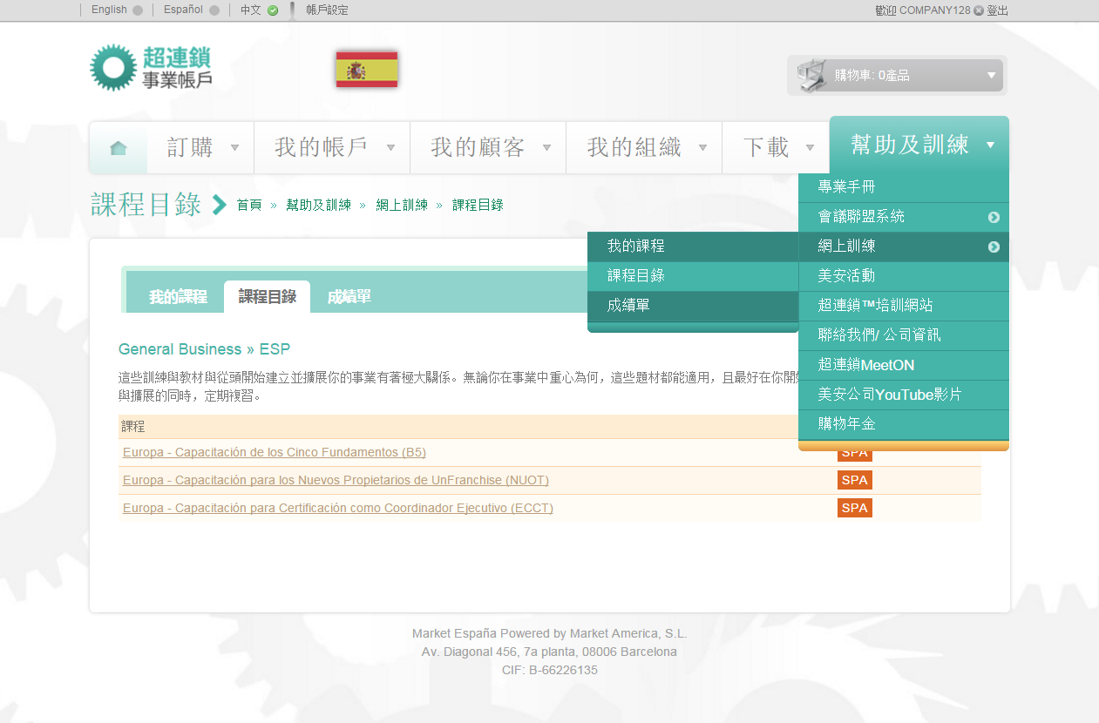
要找相關教學影片可在到：
幫助及訓練 > 網上訓練 > 課程目錄

Slide 45
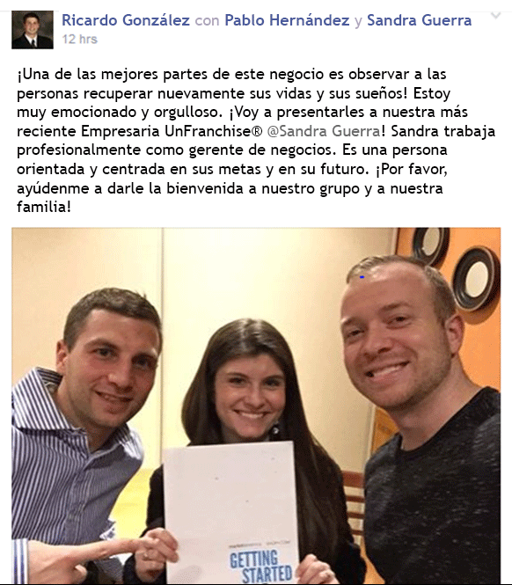
利用社群媒體來歡迎新事業夥伴加入團隊，同時協助他們開展事業以達到成功

Slide 46
















2 – 產生點數
BV：業績點數
是每項美安西班牙獨家品牌商品的價值單位（點數）
IBV：獎勵業績點數
是每項夥伴商店商品的價值單位（點數）

Slide 47



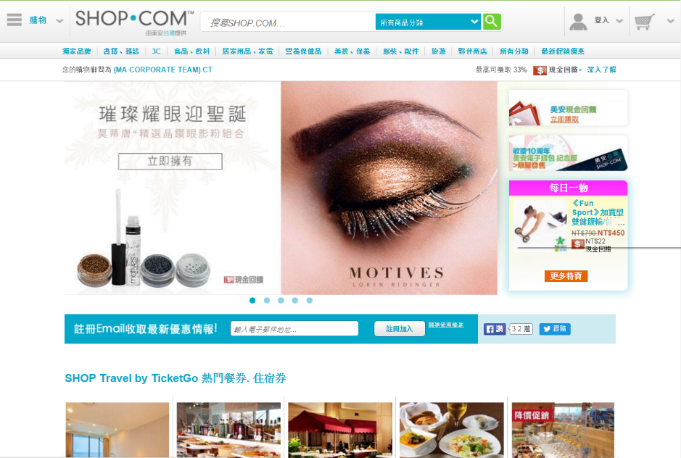
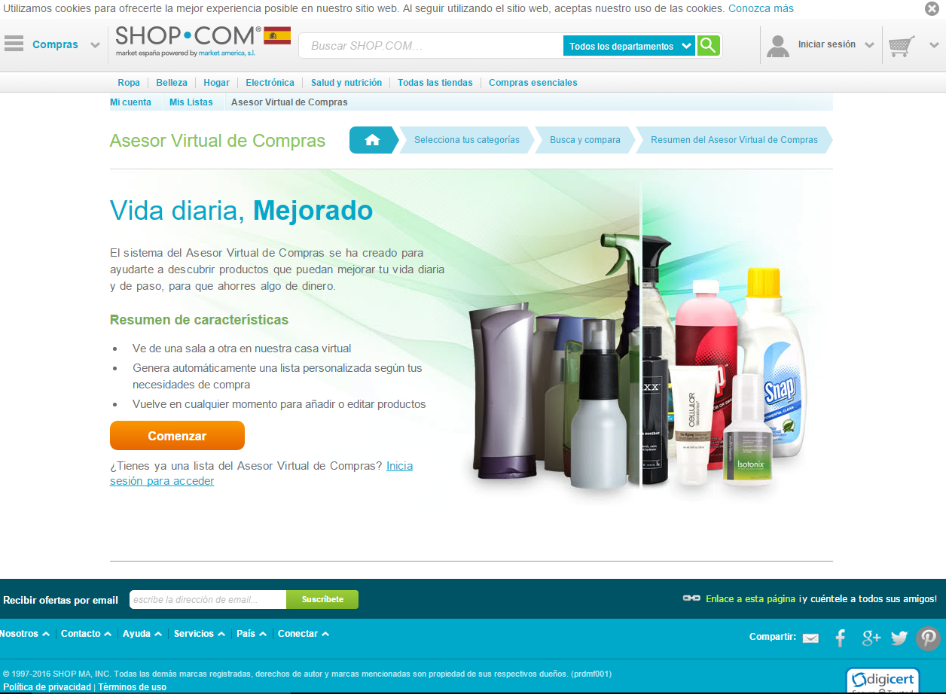
BV與IBV點數的產生方式：
購買產品自用
超連鎖®事業自動購貨
購買產品零售
網際網路行銷
一對一行銷
社群媒體
購物年金
ES.SHOP.COM
  購物大師

Slide 48


^{購物年金}
轉消費為收入
您本來就在消費…
何不將您的消費轉為收入？

Slide 49

如何開始建立購物年金？
開始改變您的購物習慣

Slide 50

落實購物年金，從每一位超連鎖®店主完成購物年金評量開始
1
  購買美安西班牙獨家代理產品
  帶來 BV
2
  購買美安西班牙ES.SHOP.COM夥伴商店產品，帶來 IBV
4個簡單步驟便可以建立您的購物年金
3
  向下複製
4
  透過優惠顧客建立 BV & IBV
Notes:
TRAINERS NOTES:
Transitional slide.
The big point to make here is that there is proven system and tools to support the actions required to be successful. You don’t have to ambiguously go about funding your shopping annuity. You can make calculated decisions and duplicate that process with your team to create a shopping annuity for yourself.

Slide 51







獨家代理品牌
€
更優質產品
更優惠價格
給顧客現金回饋
現在就開始找出那些您可以在美安西班牙購買的產品，並停止購買其他品牌，如此才是真正落實購物年金
Notes:
TRAINERS NOTES:
Best of all, we aren’t asking you to sacrifice quality or price. Our exclusive brands are superior products, with better prices than the competition and we pay you Cashback for purchasing them.
Not to mention, by choosing these superior products, you are funding your Shopping Annuity

Slide 52
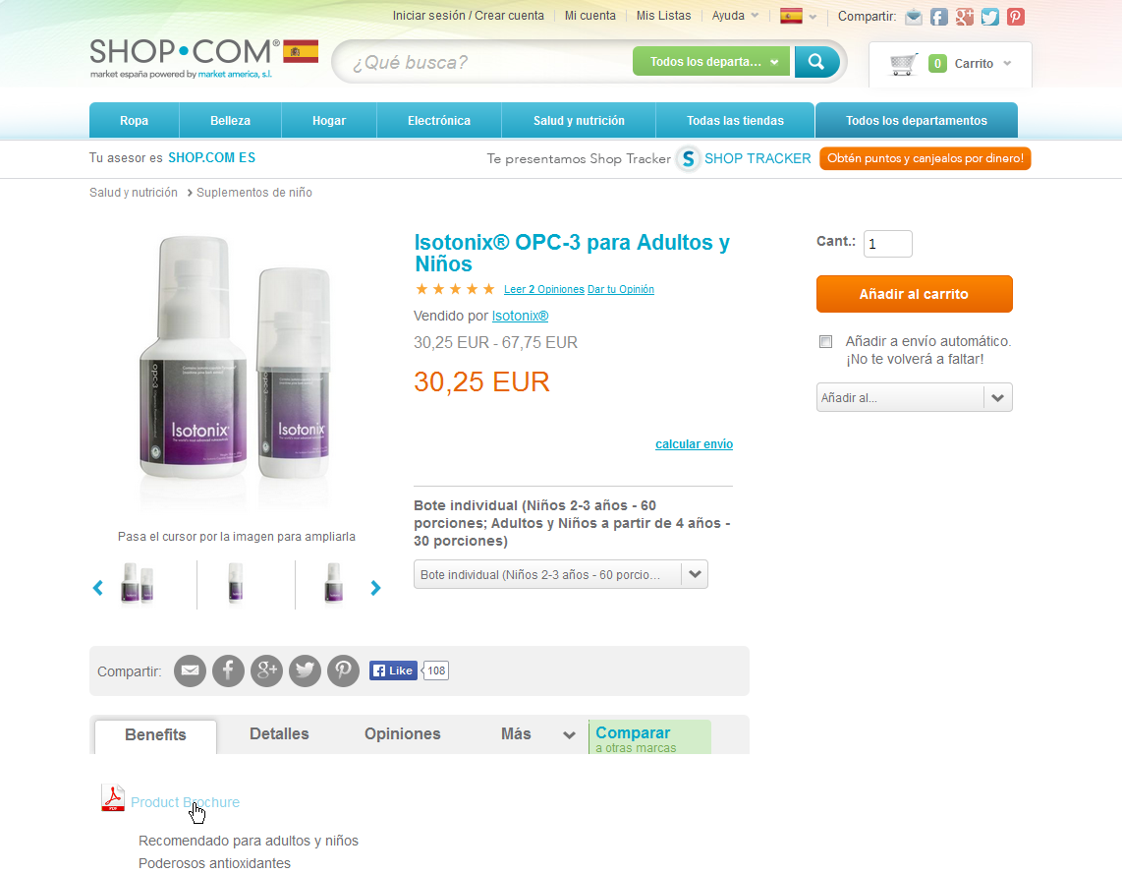
用網頁來分享
將您喜愛的
美安西班牙獨家產品
介紹給更多人
Share pages
increase exposure
to your favorite
exclusive brands
SHOP.COM

Slide 53




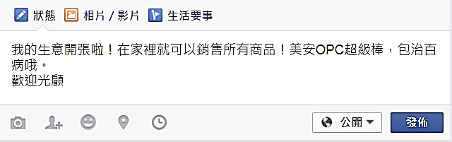









激發人們的好奇心，
可引導他們提出問題，
並查看您的貼文内容
貼文中不要有任何不實或誤導的聲稱，内容要少而精，貼文不要過於頻繁。貼文談及個人生活的内容和談及事業的内容要比例適當

Slide 54
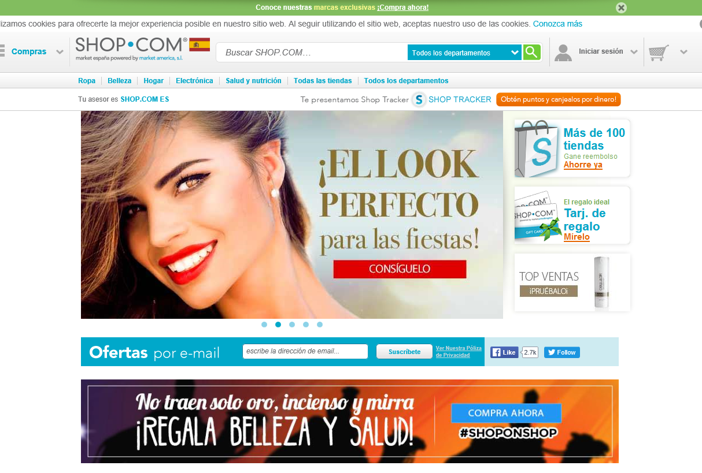
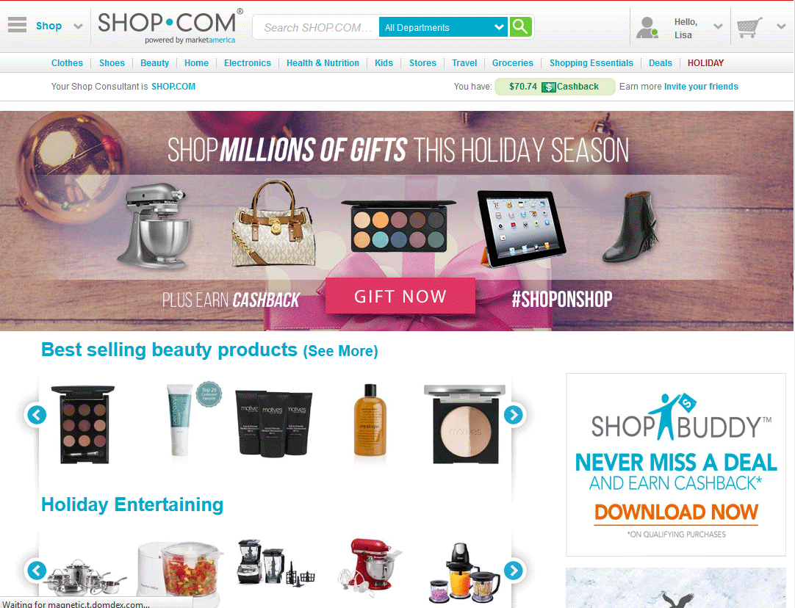
當您購物時，確定您是透過
您的ES.SHOP.COM綱站來購買，
從而產生IBV。

Slide 55

可助於產生點數的更多資訊：
成功五要訣訓練
一般產品訓練
UnFranchise.MeetOn.com
UnFranchiseTraining.com > 商店及產品
美安西班牙全國年會及領導者訓練大會

Slide 56


超連鎖®成本價
建議零售價
超連鎖店主®購買產品及服務的價格
公司建議零售產品及服務
的價格

Slide 57

遵守商品及服務稅的申報，付款及西班牙稅務局的任何更新要求，都是您自己的責任。
美安西班牙公司建議，您在決定是否註冊商品及服務稅之前，應向稅務顧問諮詢。
西班牙商品及服務稅

Slide 58
記帳
  開銷
  收入
  訓練與入場費（門票）
  管理費用(UFMS)與運費
  廣告與宣傳資料
  車輛開銷 （哩程）
  旅行開銷（機票）
  住宿與餐飲
  潛在夥伴與團隊夥伴的運作支出
  事業設備（電腦等）
  辦公用品 （紙、墨水）
  專業費用（報稅準備等）
  零售產品的利潤
  在管理業績紅利計畫下賺取的佣金與獎金
請隨時諮詢您的稅務顧問

Slide 59


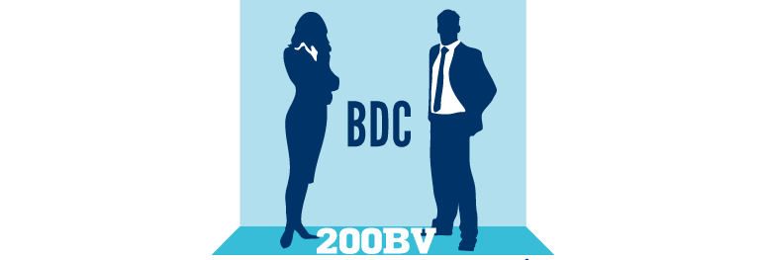


3 – 合格累計
累積200點業績點數，使商業發展中心合格後，即可開始從左右兩側組織累積業績點數(BV)與獎勵業績點數(IBV)。
您-001
商業發展中心合格後，即可開始累積業績點數(BV)與獎勵業績點數(IBV)。
不合格的商業發展中心不能累積點數。
如果能達到其他要求，此合格要求只需要完成一次。

Slide 60
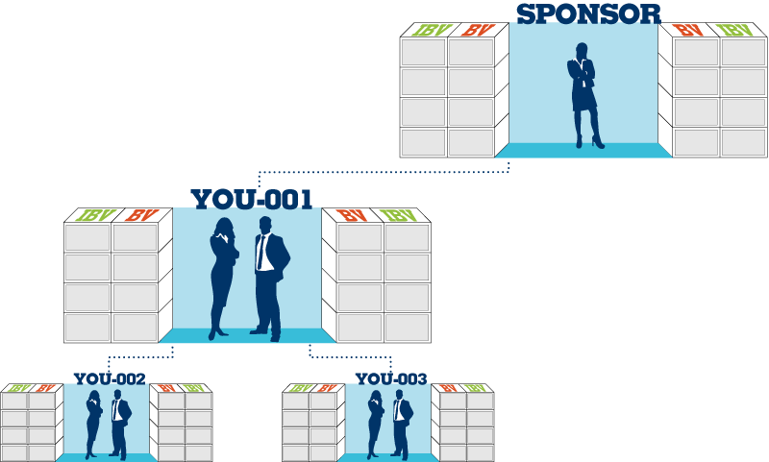

個人點數及團體點數
所放置的所有點數都是個人點數(PBV/PIBV)，這些點數向上累積至成為團體點數(GBV/GIBV)，累積在合格商業發展中心的點數庫。
推薦人
600 BV
您-001
放置在001的200BV
是001的PBV，
向上累積成為GBV
PBV用來使一個商業發展中心合格(200 BV)，並用來實行每月累積選擇（通常是超連鎖®事業自動購貨，PBV放置於 001商業發展中心）
在此商業發展中心的點數庫內放置的PBV/PIBV不能累積用來為這些點數庫賺取佣金（僅用作保持夠格）
GBV用於計算佣金和獎金之用
200 BV
您-002
您-003
200 BV
200 BV
在002和003分別放置的200BV是這兩個
商業發展中心的PBV，
向上累積成為GBV

Slide 61
開始日
合格日
獨立超連鎖®店主申請同意書進入美安西班牙公司的電腦資料庫建檔的日期
超連鎖®店主的合格日為該超連鎖®店主的
首個商業發展中心合格當週的星期五
  用來決定您的起始月份
  （每年續約的時間）
  每月與每季要求都是以合格日為基準
  相當於零售商的合格日
  只要超連鎖®店主保持「夠格」，
  此合格日永遠不會更改

Slide 62
季度
  合格的超連鎖®店主
  零售商與不合格的超連鎖®店主
  以超連鎖®店主的合格日(Q-date)起算；也稱為「三個合格日期段」
  以開始日起算；也稱為 「三個開始日期段」
  始於星期六
  終於三個月後合格日當週的星期五
  下一季度開始於次日（星期六）
季度

Slide 63
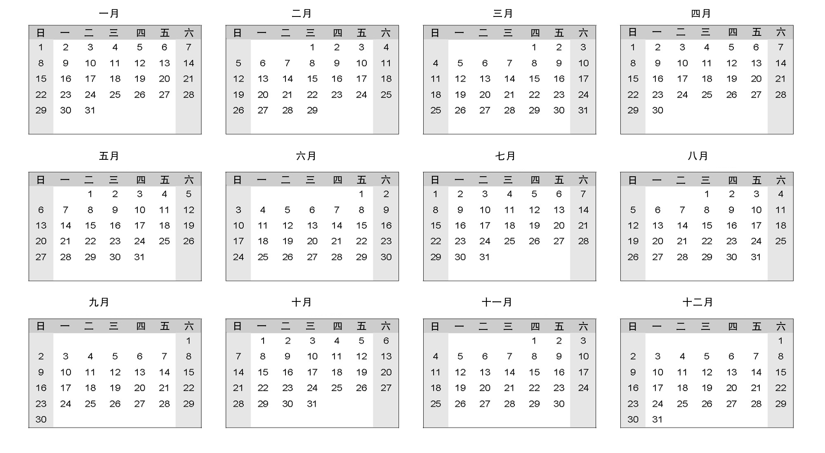
開始日為1月10日
合格日為1月13日
季度結束
季度結束
季度結束
合格日 合格月結束 自動購貨出款日

Slide 64
每月累積選擇（利用超連鎖事業自動購貨）
使超連鎖店主能夠持續每月累積團體業績點數 (GBV)（連續365日累積）
及每月累積團體獎勵業績點數(GIBV)（連續730日累積）
須持續訂用超連鎖管理系統(UFMS) – 每月18,25 €
UFMS是一套管理服務、報告及工具系統，可幫助管理您的超連鎖事業。
2. 須每月將達到最低標準的PBV置於其BDC- 001上以累積GBV
    超連鎖店主 – 尚未賺取佣金 – 50 PBV
    助理級 – 已賺取第一次210 €佣金 – 100 PBV
    經理級或以上 – 完成一個佣金週期(5000/5000)已賺取420 €佣金 –
    150 PBV
3. 須每月將達到最低標準的PIBV置於其BDC- 001上以累積GIBV
    超連鎖店主 – 尚未賺取IBV佣金 –10 IBV
    已賺取第一次210 € IBV佣金 – 20 IBV
    完成一個IBV佣金週期(5000/5000)已賺取420 € IBV佣金 – 30 IBV
    IBV的每月要求不隨BV佣金的變更而增加

Slide 65

當001商業發展中心達到要求後，所有個人商業發展中心的每月累積選擇都會達到要求
每月BV的最高要求是150點
每月IBV的最高要求是30點
每月訂用UFMS可維持BV及IBV的累積
每月累積選擇

Slide 66
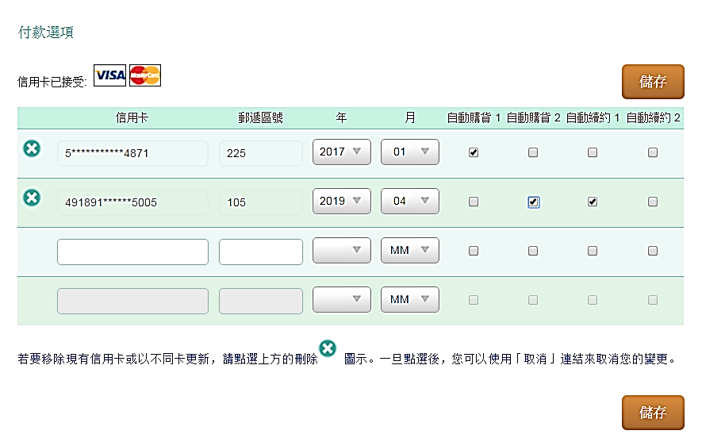
超連鎖®事業自動購貨
設定在最初的第三個合格月自動開始
以每月持續訂購來達到每月累積選擇的要求
  自動購貨產品可在購買新人快速
  啓動組合時預先選定；如有需要可更改產品
  用自動轉帳方式或信用卡支付
  （建議有兩張信用卡在公司存檔）
  於每個合格日（星期五）之前17天的那個星期二扣款（星期三出貨）
  設立超連鎖®事業自動購貨可達到BV/IBV和 UFMS的要求
  可助您維持每月累積選擇，使點數每月持續累積（防止失誤歸零）
  可依需求更改產品（但不能遲於出貨的那個星期二之前那一週的星期五中午）

Slide 67
合格日1月6日
季度結束
季度結束
季度結束
季度結束
合格日 合格月結束 自動購貨出款日

Slide 68
合格日1月13日
合格月結束
注意：
五月有兩次自動購貨
注意：
四月沒有自動購貨
季度結束
注意：
九月沒有自動購貨
注意：
十月有兩次自動購貨
季度結束
季度結束
合格日 合格月結束 自動購貨出款日

Slide 69
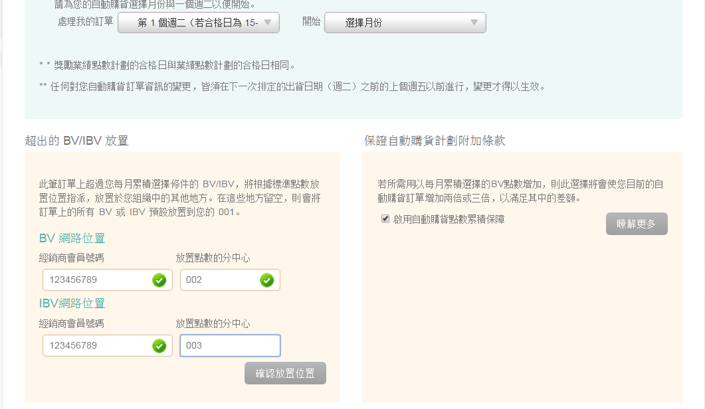
  將每月使用的產品都轉移到超連鎖®事業自動購貨訂單
  任何超出每月BV/IBV要求的點數，都會分派在BV/IBV多餘點數的規定位置
  如果超連鎖®店主賺取佣金後，每月訂購點數要求提高了，在此情形下，自動購貨點數累積保障會自動對訂單上的BV或IBV產品作兩倍或三倍的增加
  此項保障可防止紅色（失誤）歸零

Slide 70

在第一個季度結束前訂購50 BV及10 IBV放入001商業發展中心
（假設尚未賺取佣金）
    50 BV用以達到管理業績紅利計畫(MPCP)的要求
    10 IBV用以達到獎勵業績紅利計畫(IBVCP)的要求
在第一個季度的最後一個月訂用一個月的超連鎖®管理系統(UFMS)
（假設尚未賺取佣金）
首季寬限期
（僅適用於合格的超連鎖®店主）
正確地加入超連鎖®事業自動購貨可達到這些要求

Slide 71
如在第一個季度內已賺取佣金，
首季寬限期便不再適用
    每月累積選擇要求可能會變更
    請向資深夥伴諮詢並查看專業手冊
首季寬限期
（僅適用於合格的超連鎖®店主）
    首季寬限期有時效限定

Slide 72
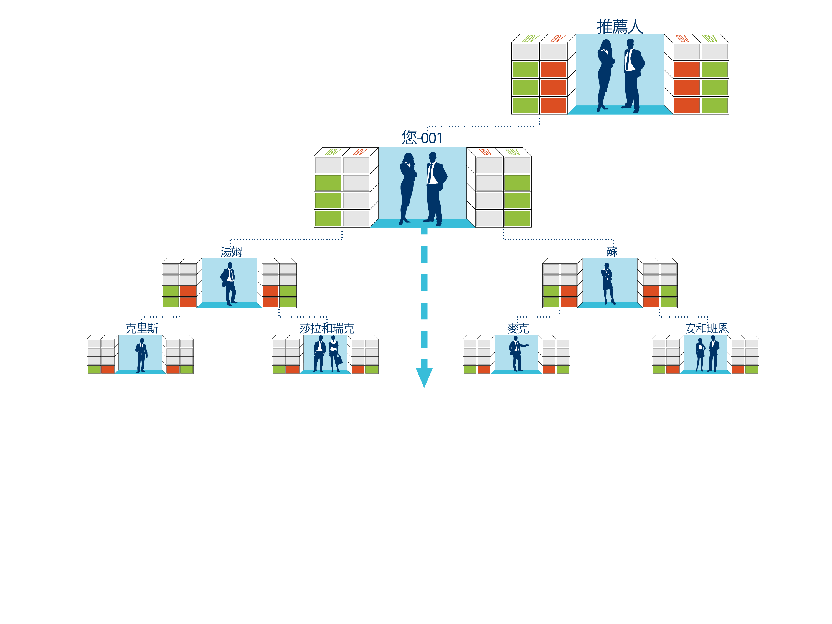

綠色（好的）歸零
點數庫會重設歸零，因商業發展中心的
左右兩邊的團體業績點數或團體獎
勵業績點數各達到5000，並得到420 €佣金。
420 €(5000/5000)
200 BV
每個週期有機會達到綠色歸零
BV綠色歸零與IBV綠色歸零彼此獨立並不互相影響
只會影響到該商業發展中心綠色歸零（其他商業發展中心點數庫不會受到影響而歸零）
綠色歸零之後12天便會在報告上顯示

Slide 73

紅色（失誤）歸零
因為不實行BV或IBV每月累積選擇，
造成所有個人商業發展中心點數庫內點數歸零。
正確地加入超連鎖®事業自動購貨可避免紅色歸零
没有賺取佣金
200 BV
原因：
没有放置50/100/150 BV到您的001商業發展中心（只影響到BV）
没有放置10/20/30 IBV到您的001商業發展中心（只影響到IBV）
没有每月訂用超連鎖管理系統(UFMS)
（BV及IBV都會受到影響）
每月可能出現紅色歸零
不會影響合格(200BV)
不會影響資深夥伴的BV或IBV
所有個人商業發展中心點數庫會紅色歸零
紅色歸零之後12天便會在報告上顯示

Slide 74
合格且夠格的獨立超連鎖®店主
保持 「合格且夠格」有三項必備條件：
  有當季的獨立超連鎖店®主銷售報表（1000表格）在系統存檔
  要隨1000表格附上至少兩張銷售總額達140 €的零售收據
  每季度須提交1000表格，不得遲於GMT星期五午夜11:59（季度結束前）
  只有透過ES.SHOP.COM網站或其他美安網站，才能在線上銷售美安產品
  當兩張總額達140 €的收據（透過美安網站銷售或輸入零售收據）開立後，針對001商業發展中心的季度1000表格會自動送交
每季度
  每季度在您任何一個商業發展中心（001、002、003等）放置150個人業績點數
  點數不會因超連鎖®店主級別變更而改變
  成功達到每月累積選擇要求
  維持超連鎖®店主身分（年度續約）
  超連鎖®店主必須在每年的起始月份結束前，完成年度續約(70,00 €)
  開始日所在的那個月稱為起始月份
  選擇自動續約會讓您每年在起始月份月初就自動完成年度續約
每年度

Slide 75
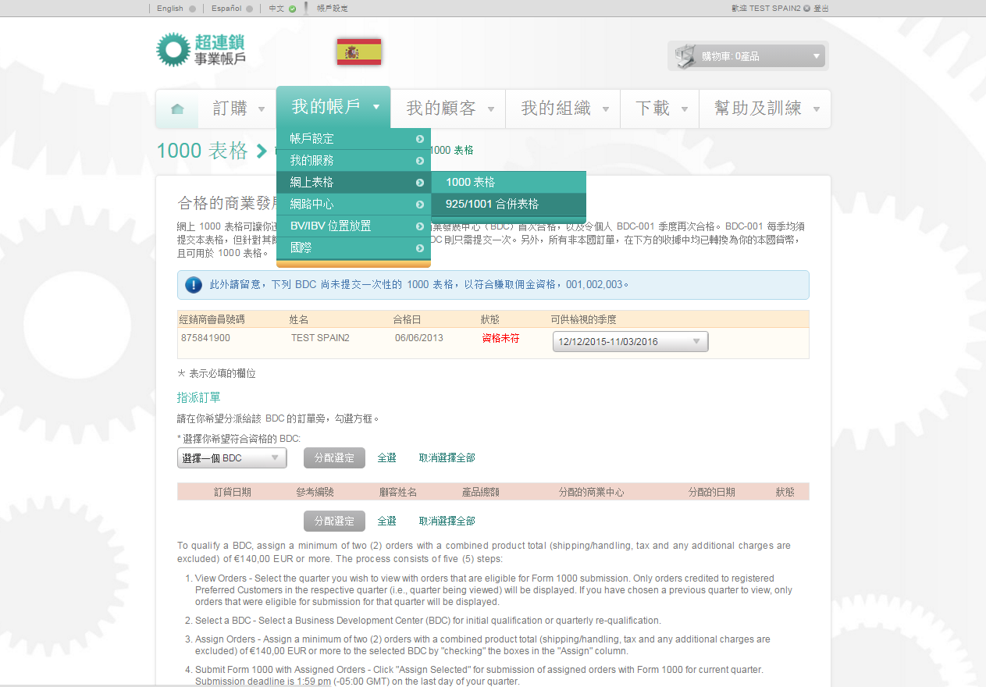
  這可以在季度內的任何時間完成，如果未達到要求，在季度結束之前30天，系統會發送警示電子郵件

Slide 76
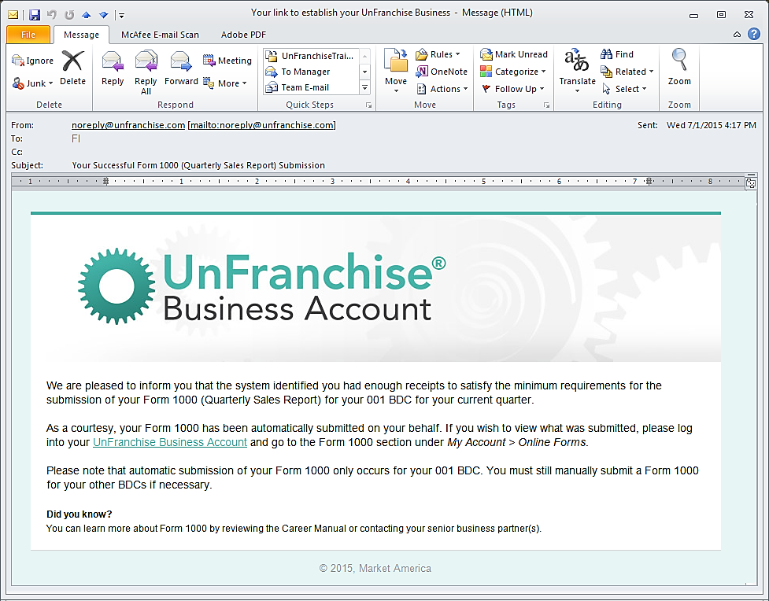

  如果是顧客透過美安公司網站購買產品，或是在網上輸入零售收據，當達到該季度的購買要求後，系統便會發送電子郵件來確認已完成1000表格
西班牙

Slide 77


  當收到系統發送的電子郵件確認已完成1000表格後，核對1000表格的要求是否達到

Slide 78

  如果選擇不用自動續約，便要在起始月份內送交紙本的年度續約表格

Slide 79


暫停業務
所有個人商業發展中心左右兩邊的BV及IBV重設歸零(0)
/
不合格
没有賺到佣金
200 BV
可能會在每季度（季度結束時的星期五）及每年度（起始月份結束時）出現
所有個人商業發展中心的團體業績點數及獎勵業績點數重設歸零(0)
所有個人商業發展中心的個人業績點數及獎勵業績點數重設歸零(0)
除非已經被歸零，所有個人點數（個人商業發展中心的BV/IBV）都會從資深夥伴的點數庫中（在此累積為團體點數）刪除
超連鎖®店主變為不合格/不够格（可能影響上線推薦人的擴展業務）
暫停業務之後12天便會在報告上顯示

Slide 80

暫停業務的原因
没有送交當季的獨立超連鎖®店主銷售報告（1000表格）
没有為您的任何個人商業發展中心（001、002、003等）購買每季度150 BV
没有作年度續約
暫停業務後怎麼辦*
必須以200 BV使個人商業發展中心（通常先選001）重新合格，
才能再度開始累積點數，以進一步擴展業務
要為任何要合格來賺取佣金的商業發展中心送交新的1000表格
如果是因為没有續約而被暫停業務，便要送交紙本的續約申請表格
（然後可重新合格並送交1000表格）
* 若在270天之內重新合格，便可保留在原本的網路位置

Slide 81


在您左右兩邊的組織裡各親自推薦一位合格的超連鎖®店主。
每個超連鎖®店主一開始便有三個商業發展中心
（不在所有圖表上顯示）
當一個商業發展中心擴展業務後，便符合賺取佣金的資格

Slide 82



推薦策略
將親自推薦的二位超連鎖®店主放置左右二邊以擴展業務
親自推薦的
首位超連鎖®店主
親自推薦一位超連鎖®店主以擴展業務
建議將彼此相關人員（家人、同事、好友等）放置在同一邊，以促進團隊精神及減少競爭
不要放棄個人推薦關係
要達到擴展業務，親自推薦的超連鎖®店主必須要合格

Slide 83
推薦關係與放置位置
每個超連鎖®店主一開始便有
三個商業發展中心
（不在所有圖表上顯示)
舉例：您親自推薦了湯姆、蘇和馬特。請注意：雖然馬特是由您親自推薦，但他的放置位置卻在
瓊斯博士的商業發展中心的左邊（002的左邊）

Slide 84


擴展業務前
點數放置策略
在共同邊没有BV或IBV的
累積限制
≤ 800-1000 BV或IBV
直至擴展業務
親自推薦的
首位超連鎖®店主
放置在共同邊
如您在擴展業務之前達到1200/1200 BV或IBV，這筆佣金便會取消
建議您在没有親自推薦的夥伴那一邊，點數累積不超過800-1000 BV或IBV

Slide 85



5 – 教導、管理並幫助他人
讓現有夥伴帶來更多夥伴
1. 申請加入
2. 產生點數
3. 合格累計
4. 擴展業務
*綠色表示親自推薦的超連鎖®店主

Slide 86

新超連鎖®店主的目標
使用並銷售產品
建立顧客基礎及現金流
使用並推廣購物年金
參加各種訓練並銷售門票
（教導）
分享事業
親自推薦兩個夥伴
並幫助他們擴展業務
與其他超連鎖®店主一起建立團隊，累積點數，
以賺取210 €佣金或每個月賺取更多佣金

Slide 87

已擴展業務的商業發展中心
因所有累積的BV與IBV
而賺取的報酬
超連鎖®店主一定要合格、夠格並已擴展業務，才能賺取佣金
佣金會在合格的星期五之後的兩星期
自動存入帳戶
超連鎖®店主賺取佣金是因為他們能將產品銷售至最終消費者；組織內所有超連鎖®店主都自己使用這些產品並銷售產品給顧客
佣金

Slide 88



系統無限搜索BV和IBV
所有點數會向上累積，上線合格的商業發展中心會獲得全部累積點數
美安系統會每日更新
零售產品、購買產品自用、購物年金及新的超連鎖®店主加入
系統搜索 系統搜索

Slide 89



佣金如何賺取
BV與IBV佣金會在每週的星期五午夜時間11:59計算
您- 001
BV
IBV
5,000
5,000
= 420 €
= 420 €
3,600
3,600
= 210 €
= 210 €
2,400
2,400
= 210 €
= 210 €
1,200
1,200
= 210 €
= 210 €
1,050 €
1,050 €
Total
湯姆
蘇
克里斯
莎拉和瑞克
麥克
安和班恩
瓊斯博士
催維斯
雪瑞兒
威廉
林恩
瑪麗
法蘭克
羅伯特
當實行每月自動累積選擇時，業績點數(BV)可連續365日累積，而獎勵業績點數(IBV)則可連續730日累積
每個商業發展中心每週最多可賺取2,100 €

Slide 90

失去佣金
意即商業發展中心左右兩邊都累積到足夠賺取佣金的標準（團體業績點數或團體獎勵業績點數），但並未獲得佣金
1200 BV或IBV
1200 BV或IBV
親自推薦的
首位超連鎖®店主
放置在共同邊
失去佣金的原因
• 當您達到佣金支付標準時並未親自推薦兩位合格超連鎖®店主（左右各一位）
例如: 在擴展業務前，左右邊已達到 1200/1200 業績點數 。

Slide 91



失去佣金的原因
未依規定送交925表格與1001表格。在初次賺得210€佣金後必須完成以上表格。通常是在超連鎖®事業登記程序內完成。（28天內佣金會延發直到完成以上表格）
未完成三項必要的訓練，即新超連鎖®店主訓練 (NUOT)、成功五要訣訓練(B5)及授證經理級訓練 (ECCT)。在完成第一個佣金週期(5000/5000) 之後的28天內，必須完成以上三項訓練。（28天內佣金會延發直到完成所有訓練）
建議儘快完成這三項訓練
Notes:
TRAINER’S NOTES:
To Avoid Forfeit….
Get forms in early.
Form 925 one time only (should be during sign-in),
Form1001 one time only (should be during sign-in),
Form 1000 quarterly
Form Annual Renewal
Attend all three required trainings.
Basic Five (B5)
New UnFranchise Owner Training (NUOT)
Executive Coordinator Certification Training (ECCT)

Slide 92




如何賺取領導獎金
420 €領導獎金是獎勵那些教導並幫助其他夥伴財務成功的超連鎖店主
5000 BV
5000 BV
每個BDC都有潛力賺取一周2520 €的獎金
5000 BV
5000 BV
5000 BV
5000 BV
在同一個星期內，您的一個商業發展中心完成一個業績點數循環(5000/5000)，
同時，您組織的左邊及右邊各有一個商業發展中心也完成一個業績點數循環(5000/5000)，
您便可領到一筆420 € 的領導獎金。

Slide 93



連鎖分店加入
設置更多的商業發展中心可增加您的佣金
  第一次達到5000/5000 BV標準且領到佣金時
  每個商業發展中心只能獲得一次連鎖分店加入
  必須按照公司規定來放置，並需要200BV使連鎖分店加入的商業發展中心合格
  没有額外的每月累積選擇，也不用另繳季度1000表格
  在放置連鎖分店加人前請諮詢資深夥伴
200 BV

Slide 94
  建議策略
  同時建立的組織不要多過兩個
  在同一時間內只建立兩個深入發展的組織
  不要放棄個人推薦關係
  繼續推薦新夥伴
  並在您目前的團隊下面放置新人
  親自推薦的事業夥伴，
  不要放置在您組織內一個超連鎖®店主的兩邊
  支援您組織的領導人，
  與他們一起作訓練和指導
  不要替任何人的商業發展中心
  作初次合格（繳付入會費）
  舉辦HP、健康基礎講座等，
  幫助事業人選建立顧客群並產生零售利潤，
  使他們達到事業要求
  不要期望事業夥伴來放置BV及/或超連鎖®店主
  零售產品、 招募新人，並在您組織的下線位置
  放置新超連鎖®店主及點數

Slide 95

超連鎖®店主級別與規定
助理級
一位擴展業務的合格超連鎖®店主，
且至少已賺取第一筆佣金210 €
必須遞交經理級同意書（925 表格）
同意保證參加三項必要訓練，同時遵守 70%的規則
必須遞交經理級申請審核表（1001 表格）
同意接受經理級的責任
這兩項表格都是線上超連鎖®事業登記程序的一部分，而且您可能早已完成；要確定是否完成請查看超連鎖®店主合格報告
每月累積選擇要增加至100 BV

Slide 96
超連鎖®店主級別與規定
經理級
商業發展中心的左右兩邊各已達到至少 5000 GBV且已賺取420 €佣金的超連鎖®店主
必須在賺取420 €佣金後的28天內參加授證經理級訓練(ECCT)
參加ECCT前必須已完成新超連鎖®店主訓練(NUOT)以及成功五要訣訓練
每月累積選擇要增加至150 BV

Slide 97



超連鎖®店主級別與規定
主管經理級
已賺取420 €領導獎金的超連鎖®店主
5000 BV
5000 BV
每個BDC有賺取2,520 €的潛力
5000 BV
5000 BV
5000 BV
5000 BV

Slide 98

超連鎖®店主級別與規定
主管經理級以上的超連鎖®店主都是以四週為一個佣金支付週期，
在管理業績紅利計畫下領取佣金與獎金
收入認可聲明：
「在四週的佣金支付週期內共賺取不少於 ________的佣金」
收入不應公開宣揚，除非是由美安西班牙公司發佈的收入數字

Slide 99
超連鎖店主級別與規定
資深主管經理級
副總裁級
四週佣金週期可賺 ≥ 2100 €
四週佣金週期可賺 ≥ 25200 €
專業經理級
執行副總裁級
四週佣金週期可賺 ≥ 3150 €
四週佣金週期可賺 ≥ 31500 €
顧問經理級
資深執行副總裁級
四週佣金週期可賺 ≥ 5250 €
四週佣金週期可賺 ≥ 44100 €
總顧問經理級
總裁級
四週佣金週期可賺 ≥ 7000 €
四週佣金週期可賺 ≥ 56000 €
執行顧問經理級
國際總裁級
四週佣金週期可賺 ≥ 10500 €
四週佣金週期可賺 ≥ 70000 €
高級顧問經理級
國際主席級
四週佣金週期可賺 ≥ 12600 €
四週佣金週期可賺 ≥ 87500 €
執行高級顧問經理級
四週佣金週期可賺 ≥ 17500 €

Slide 100

透過ES.SHOP.COM購物便能賺取零售利潤及現金回饋
點數累積 – BV可連續365 天累積，而IBV則可連續730天累積
系統向下無限搜索BV和IBV
點數及和新人放置
透過增加額外的商業發展中心，便可帶來無限的收入潛力
新人快速啟動組合250 €（含稅）
管理業績紅利計畫(MPCP)
的優勢

Slide 101

新超連鎖®店主訓練問題回顧：
您需要什麼來登入超連鎖®事業帳戶？
Q
您的用戶代碼或電子郵件地址及密碼
A
三項必要的訓練是什麼？
Q
新超連鎖®店主訓練、成功五要訣訓練、授證經理級訓練
A
零售商與超連鎖®店主有何區別？
Q
超連鎖®店主繳付入會費，可參與管理業績紅利計畫(MPCP)，並賺取佣金及領導獎金
A

Slide 102
新超連鎖®店主訓練問題回顧：
如何使商業發展中心合格？
Q
放置200BV在該商業發展中心（通常是先使001合格）
A
在毎個月在合格日之後的星期五要達到什麼要求？
Q
要達到每月累積選擇的要求
A
在毎個超連鎖®店主季度結束的星期五會要達到什麼要求？
Q
要送交1000表格（零售金額140 €）及達到150 PBV
A
在每年的開始月份要達到什麼要求？
Q
年度續約，超連鎖®店主70,00 €（註冊為自動續約）
A

Slide 103
新超連鎖®店主訓練問題回顧：
什麼是 「擴展業務」？
Q
親自在自己組織左右兩邊各推薦並維持一位合格的超連鎖®店主
A
要符合什麼條件才能賺取佣金？
Q
先要擴展業務，然後要達到賺取佣金的點數（1200/1200等等）
A
哪裡可以找到培訓課程？
Q
要取得線上訓練，可到超連鎖®帳戶之下的「幫助及訓練」
要取得投影片及其他檔案，可到
www.UnFranchiseTraining.com
A

Slide 104



Slide 105
新超連鎖®店主訓練(NUOT)

